Slide 1
Výživa v pyramidě
2017

Slide 2
CO JE EUFIC?
Evropská rada pro informace o potravinách (European Food Information Council, EUFIC) je nezisková organizace, která poskytuje vědecky podložené informace o bezpečnosti a jakosti potravin, zdraví a výživě médiím, výživovým odborníkům, lékařům, pedagogům a lidem ovlivňujícím veřejné mínění tak, aby byly pro spotřebitele srozumitelné.

Slide 3
Evropský úřad pro bezpečnost potravin (EFSA)
Nařízení (EU) č. 432/2012, kterým se zřizuje seznam schválených zdravotních tvrzení při označování potravin
Evropský úřad pro bezpečnost potravin (zdravotní nezávadnost)(European Food Safety Authority, EFSA – dále jen „úřad“) poskytuje nezávislé vědecké poradenství ve všech otázkách, které mají přímý nebo nepřímý dopad na bezpečnost potravin – včetně zdraví zvířat a jejich dobrých životních podmínek a ochrany rostlin. Úřad poskytuje též poradenství v otázkách výživy z hlediska právních předpisů Společenství. Úřad otevřeně a transparentně komunikuje s veřejností o všech otázkách, které jsou v jeho kompetenci.

Slide 5


Slide 6
Notes:
Informace i pro provozovatele potravinářských podniků, jak snížit obsah akrylamidu.

Slide 7
Časopisy
American journal of clinical nutrition
Nutrition reviews
Journal of the American College of Nutrition
Journal of the Academy of Nutrition and Dietetics
Clinical nutrition
European journal of clinical nutrition
Nutrition bulletin
DMEV
Výživa a potraviny

Slide 8
Terminologie-pojmy
Potraviny – látky určená ke spotřebě člověkem v nezměněném nebo upraveném stavu (nápoj, pokrm)
Potrava – jsou všechny materiály, které mohou sloužit k výživě
Strava – vše co člověk skutečně konzumuje za určitou dobu, skládá se z jídel
Jídlo (soustava chodů, která se konzumuje v určitou denní dobu – snídaně, svačina….
Chod je pokrm ( polévka ) nebo sestava pokrmů (vepřo, knedlo, zelo), které se konzumují jako jedna součást denního jídla
Pokrm je potravina nebo směs potravin určitým způsobem upravená ke spotřebě ( polévka, smažený řízek, zeleninový salát, jablko (potravina) – kombinace pokrmů (chod)
Mouka potravina – chléb potravina/ pokrm

Slide 9
Dieta předepsaný stravovací režim
pozor v ang. Diet=strava
Obiloviny x obilniny
Luštěniny x luskoviny
Minerály x minerálie x minerální látky
Sacharidy x cukry x uhlohydráty x karbohydráty x uhlovodany x glycidy
Kalorie – energie - jouly

Slide 10
Optimální složení stravy
Doporučené výživové dávky (Referenční dávky,DDD). Jsou vyjádřeny v množství živin. Existuje více variant – nejnižší, průměrný, doporučený, tolerovatelný příjem
Výživová doporučení jsou návody pro spotřebitele u nichž nejde o kvantitativní ukazatele, ale pouze o směrnice ke změně spotřeby. Jsou formulována ve formě slovní nebo grafické (výživové pyramidy)

Slide 11
Zdravotní rizika z potravin
(pořadí podle neodborníků)
Chemické kontaminanty
Potravinářská aditiva (Látky přídatné „E“)
Kontaminace potravin mikroorganizmy a jejich toxiny
Výživa (složení stravy)
Přírodní toxické látky

Slide 12
Zdravotní rizika z potravin
(pořadí podle odborníků)
Výživa (složení stravy)
Kontaminace potravin mikroorganizmy a jejich toxiny
Přírodní toxické látky
Chemické kontaminanty
Potravinářská aditiva (Látky přídatné „E“)

Slide 13
Vybrané mýty o „éčkách“
Všechny přídatné látky s kódem Exxx jsou škodlivé, více nebo méně, bez ohledu na množství a bez ohledu na jejich negativní toxikologické testy.
Přestože všechna éčka prošla zdravotními testy, mají stejně mnohé z nich na zdraví člověka negativní vliv.
Éčka maskují nekvalitní potraviny.
Konzumace pokrmů bez aditiv vede ke zlepšení zdravotních problémů řady pacientů. U dětí, které jedly stravu bez přídatných látek a nejznámějších alergenů, došlo během tří dnů k vyléčení nebo výraznému zlepšení původního onemocnění, často vymizely i další problémy dětí jako je astma či ekzémy.

Slide 14
Metoda hodnocení „éček“
V denním tisku v článku 10 nejškodlivějších potravin, byly metodou která přisuzovala „éčkům“ trestné body podle jejich škodlivosti zhodnoceny různé výrobky.
Při použití této metody dostala potravina s následujícím „éčkovským“ složením 32 „trestných“ bodů
E101 vit. B₂ E160a ß-karoten E160d lykopen
E161 lutein E251 dusitan E262 diacetát Na
E300 vit.C E 307 α-tokoferol E308 γ-tokoferol
E309 δ-tokoferol E 325 laktát Na E330 kys.citronová
E375 niacin E440 pektin E 554 fosfáty
E 621 glutamát Na

Slide 15
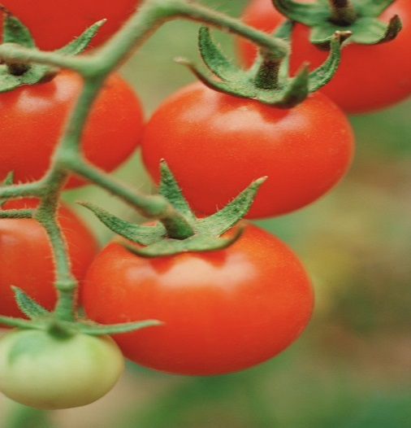
Výsledek zhodnocení
Touto metodou jsme odhalili riziko
konzumu
RAJČAT

Slide 16
GDA - Nutriční bublina

Slide 17
Nařízení o poskytování informací o potravinách spotřebiteli – přechodná období
Nařízení Evropské Unie č. 1169/2011 o poskytování informací o potravinách spotřebitelům, které mění existující pravidla pro označování potravin, vstoupilo v platnost 13. 12. 2011.
Od 13. prosince 2014 se používají pravidla pro označování potravin upravená tímto nařízením s výjimkou ustanovení týkajících se povinného uvádění výživových údajů. 5 let po vstupu nařízení v platnost tj. 13. 12. 2016 výrobci musí splňovat požadavky nařízení včetně uvádění výživových údajů. Pokud se provozovatelé potravinářských podniků rozhodli před tímto datem (přechodné období) uvádět výživové údaje, musí respektovat pravidla stanovená nařízením.

Slide 18
Pro dosažení vysoké míry ochrany zdraví spotřebitelů a zaručení jejich práva na informace by mělo být zajištěno, aby byli spotřebitelé patřičně informováni o potravinách, které konzumují.
Rozhodování spotřebitelů mohou ovlivňovat mimo jiné zdravotní, hospodářské, environmentální, sociální a etické úvahy.

Slide 19
Kromě běžných informací jako nutriční hodnoty
Nutriční a zdravotní tvrzení
Cíl – ochránit spotřebitele - nastavit pravidla před marketingovou manipulací pomocí tvrzení, která nejsou pravdivá nebo jsou zavádějící
Pomocník pro cílený výběr potravin vzhledem ke zdravotnímu stavu
(např. snižovat riziko výskytu zdravotních
komplikací)

Slide 20
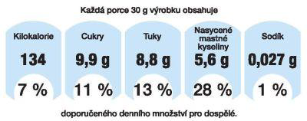
Přední strana obalu buď jen energie
• Zadní strana obalu - energie, cukry, tuky, SAFA, sodík

Slide 21
Přepočet na procenta GDA I.
Povinnost označovat výživové údaje (od 13. 12. 2016)
Doporučené denní množství dle FoodDrinkEurope (žena s průměrnou tělesnou hmotností, střední fyzickou aktivitou a dobrým zdravotním stavem)
Energie 2 000 kcal (8 400 kJ)
Cukry 90 g
Tuky 70 g
Nasycené mastné kyseliny 20 g
Sodík (sůl) 2,4 g (6 g)
Bílkoviny 50 g
Sacharidy 270 g
Vláknina 25 g

Slide 22
Obecné zásady
Výživová a zdravotní tvrzení nesmí:
být nepravdivá, dvojsmyslná nebo klamavá
vyvolávat pochybnosti o bezpečnosti nebo výživové přiměřenosti jiných potravin
nabádat k nadměrné konzumaci určité potraviny
uvádět nebo naznačovat, že vyvážená a různorodá strava nemůže obecně zajistit přiměřené množství živin
odkazovat na změny tělesných funkcí, které by mohly u spotřebitelů vzbuzovat strach a to jak pomocí textu, tak obrazově, graficky a symbolicky
2.3.2011

Slide 23
Výživová tvrzení
Každé tvrzení, které uvádí, naznačuje nebo ze kterého vyplývá, že potravina má určité prospěšné výživové vlastnosti (ve vztahu k energetické hodnotě, obsahu živin či jiných látek)
upravena nařízením (ES) č. 1924/2006
mohou být používána pouze ta, která splňují:
  obecné zásady podle kapitoly II
  zvláštní podmínky podle kapitoly III
  příloha – seznam povolených výživových tvrzení a podmínky, které se na ně vztahují
23

Slide 24
Výživová tvrzení
ZDROJ (NÁZEV VITAMINU/VITAMINŮ) NEBO (NÁZEV MINERÁLNÍ LÁTKY/MINERÁLNÍCH LÁTEK)
S VYSOKÝM OBSAHEM (NÁZEV VITAMINU/VITAMINŮ) NEBO (NÁZEV MINERÁLNÍ LÁTKY/MINERÁLNÍCH LÁTEK)
OBSAHUJE (NÁZEV ŽIVINY NEBO JINÉ LÁTKY)
SE ZVÝŠENÝM OBSAHEM (NÁZEV ŽIVINY)
SE SNÍŽENÝM OBSAHEM (NÁZEV ŽIVINY)
LIGHT/LITE (LEHKÝ)
PŘIROZENĚ/PŘIROZENÝ
ZDROJ OMEGA-3 MASTNÝCH KYSELIN
S VYSOKÝM OBSAHEM OMEGA-3 MASTNÝCH KYSELIN
S VYSOKÝM OBSAHEM MONONENASYCENÝCH TUKŮ
S VYSOKÝM OBSAHEM POLYNENASYCENÝCH TUKŮ
S VYSOKÝM OBSAHEM NENASYCENÝCH TUKŮ
S NÍZKOU ENERGETICKOU HODNOTOU
SE SNÍŽENOU ENERGETICKOU HODNOTOU
BEZ ENERGETICKÉ HODNOTY
S NÍZKÝM OBSAHEM TUKU
BEZ TUKU
S NÍZKÝM OBSAHEM NASYCENÝCH TUKŮ
BEZ NASYCENÝCH TUKŮ
S NÍZKÝM OBSAHEM CUKRŮ
BEZ CUKRŮ
BEZ PŘÍDAVKU CUKRŮ
S NÍZKÝM OBSAHEM SODÍKU/SOLI
S VELMI NÍZKÝM OBSAHEM SODÍKU/SOLI
BEZ SODÍKU NEBO BEZ SOLI
ZDROJ VLÁKNINY
S VYSOKÝM OBSAHEM VLÁKNINY
ZDROJ BÍLKOVIN
S VYSOKÝM OBSAHEM BÍLKOVIN
SZPI
24

Slide 25
Zdravotní tvrzení
každé tvrzení, které uvádí, naznačuje nebo ze kterého vyplývá, že existuje souvislost mezi kategorií potravin, potravinou nebo některou z jejích složek a zdravím
upravena nařízením (ES) č. 1924/2006
obecné zásady podle kapitoly II
zvláštní podmínky podle kapitoly IV
25

Slide 26
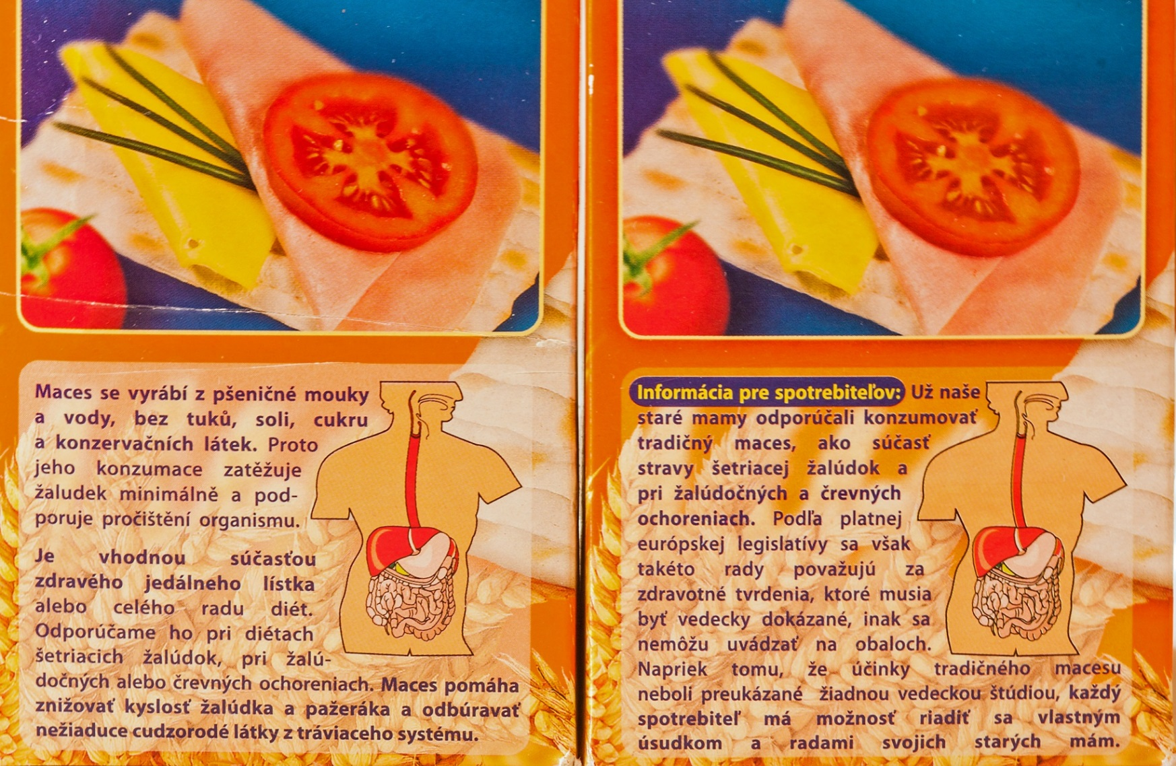

Slide 27
Funkční tvrzení podle čl. 13 odst. 1
Zdravotní tvrzení, která popisují nebo odkazují na:
  význam živiny nebo jiné látky pro růst a vývoj organismu a jeho fyziologické funkce
  psychologické a behaviorální funkce
  snižování nebo kontrolu hmotnosti nebo snížení pocitu hladu či zvýšení pocitu sytosti anebo snížení množství energie obsažené ve stravě
Tvorba EU seznamu „funkčních tvrzení“
Tvrzení zařazená na konečný EU seznam – mohou být používána všemi výrobci v rámci EU, za předpokladu, že budou dodrženy podmínky použití (dávkování, upozornění, …)
Vydání 1. části seznamu se předpokládá počátkem roku 2012, přechodné období 6 měsíců.
2. část seznamu (botanicals + další) – harmonogram není prozatím stanoven
Seznam tvořen na základě stanovisek EFSA (většina tvrzení hodnocena negativně) .
SZPI
27

Slide 28
Lze uvádět na obalu jakékoliv vitaminy a minerální látky, které jsou v potravině obsaženy ? NE
Musí být v potravině alespoň ve významném množství = tím se rozumí 15 % referenční hodnoty příjmu pro daný vitamin nebo m.l. na 100 g nebo 100 ml v případě produktů jiných než nápoje
7,5 % referenční hodnoty příjmu pro daný vitamin nebo m.l. na 100 ml v případě nápoje
15 % referenční hodnoty příjmu pro daný vitamin nebo m.l. na porci v případě, že balení obsahuje pouze jednu porci

Slide 29
Chybné označování - příklad

Slide 31
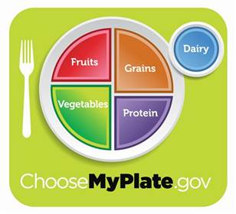
Výživa na talíři - 2011

Slide 32
Obiloviny, rýže, pečivo, těstoviny
obiloviny jsou hlavně zdrojem sacharidů,
převážně škrobu. Jsou zdrojem vitaminů, především skupiny B, vlákniny a minerálních látek, obsah bílkovin je méně významný
obiloviny se dostávají ke spotřebiteli převážně jako mlýnské a pekařské výrobky

Slide 33
Obiloviny, rýže, pečivo, těstoviny
Zrna různých druhů zušlechtilých trav :
Pšenice,žito, ječmen,oves, rýže, kukuřice,
proso, čirok
Nízkovymletá mouka
Vysokovymletá mouka oplodí, klíček , aleuronová vrstva
Rýže natural x parboiled
Obiloviny x cereálie
Celozrnné, vícezrnné, tmavé pečivo
Pseudoobiloviny(pohanka,amarant)

Slide 34
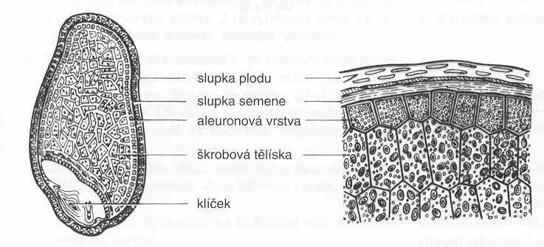

Slide 35
Semletím čistých obilných zrn se získá mouka. Moučné jádro (endosperm) se odděluje od obalových vrstev zrna (otrub)
Nízkovymílaná mouka (bílá hladká) např. 40g ze 100g pšenice.
Vysokovymílané mouky celozrnné (tmavé) obsahují více vlákniny, minerálních látek, vitaminů skupiny B. např. 94g ze 100g.
Čím více mouky se vymele z obilí, tím mouka obsahuje více složek z celého zrna.
Proces mletí se skládá s několika etap, mlecích chodů - pasáží. Na každé mlecí pasáži se získá určité množství mouky tzv. pasážní mouka. jejich vhodnou kombinací (mícháním) se získávají obchodní mouky – T 530 typové číslo - klasifikace mouky – dle vymletí- obsahu popela (m.l.) a granulace – hladká…
obsahuje 0,53 % popela – anorganický zbytek po spálení rostlinného materiálu (P, Mg, Ca, Fe)

Slide 36
DEFINICE TERMÍNU CELOZRNNÝ
DEFINICE AACC (AMERICAN ASSOCIATION OF CEREAL CHEMIST)
„Obilné zrno sestává ze tří složek – otrub, klíčku a endospermu. Jestliže se zrno láme, drtí nebo vločkuje s cílem získat celozrnný produkt, musí zůstat ve finálním produktu zachovány všechny tři jmenované složky ve stejném poměru jako v originálním zrnu. Celozrnné ingredience se mohou používat jako samostatný výrobek, tepelně upravené, rozemleté na mouku následně použitou pro výrobu chleba a dalších pekařských výrobků, nebo extrudované či vločkované pro výrobu snídaňových obilných směsí“
Za celozrnné pak lze považovat například ovesné vločky, mouku z celých ovesných vloček, mouky z celých zrn jakékoliv obiloviny, bulgur (nalámaná celozrnná pšenice), rýži natural, pukance jakéhokoliv celého zrna včetně popcornu…

Slide 37
Pečivo
U chleba a běžného pečiva vybíráme přednostně výrobky tmavé nebo celozrnné (pozor někteří výrobci výrobky ze světlých mouk barví karamelem)
U jemného a trvanlivého pečiva bychom měli preferovat výrobky s nižším obsahem tuku. Obsah tuku bývá i přes 30 % a z hlediska výživového je nevhodný (trans nebo nasycené mastné kyseliny)

Slide 38
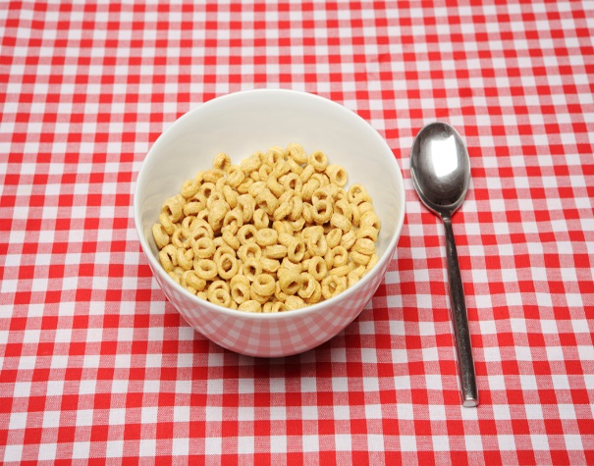
Müsli tyčinky, cereální snídaně
Müsli tyčinky vybíráme přednostně bez polevy – poleva má vysoká obsah tuku, většinou nevhodného složení
U cereálních snídaní sledujeme především obsah cukru

Slide 39


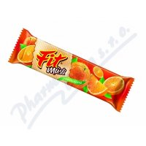

Složení mastných kyselin tuku polev na 31 müsli tyčinkách

Slide 40
 | Označení výrobku |  | TFA | SAFA | MUFA | PUFA
1 | Simply Nut jogurt |  | 3,97 | 81,00 | 11,94 | 3,09
2 | Simply Nut kakao |  | 31,79 | 39,89 | 25,49 | 2,83
3 | Twiggy – švestka |  | 35,98 | 39,92 | 22,51 | 1,59
4 | CORNY Big Dark |  | 0,08 | 62,47 | 33,36 | 4,09
5 | BreakfastBar ostružina |  | 2,56 | 87,46 | 8,75 | 1,23
6 | Albert oříšek+kar. |  | 36,05 | 38,60 | 23,70 | 1,65
7 | Albert jogurt+malina |  | 37,17 | 39,49 | 22,04 | 1,30
8 | Corny Chocolate |  | 0,43 | 64,00 | 32,26 | 3,31
9 | Corny jogurt+jahoda |  | 0,48 | 81,60 | 14,89 | 3,03
10 | Fly borůvka+jogurt |  | 0,13 | 97,47 | 1,72 | 0,68
11 | Fly banán+kakao |  | 1,07 | 89,88 | 7,01 | 2,04
12 | Maxi Nuta konopné |  | 0,53 | 77,81 | 16,08 | 5,58
13 | Nestlé Fitness |  | 0,04 | 63,50 | 33,00 | 3,46
14 | Crip Crop jogurt |  | 0,12 | 97,10 | 2,08 | 0,70
15 | Crip Crop čokoláda |  | 0,40 | 84,62 | 13,09 | 1,89
16 | Dobrá vláknina jogurt |  | 0,18 | 95,80 | 2,85 | 1,17

Slide 41
 | Výrobek |  | TFA | SAFA | MUFA | PUFA
17 | Dobrá vláknina kakao |  | 1,23 | 88,34 | 7,93 | 2,50
18 | Müsli v jogurte višeň |  | 2,71 | 92,17 | 3,85 | 1,27
19 | FirstNice kakao |  | 40,80 | 40,52 | 17,21 | 1,47
20 | FirstNice jogurt |  | 38,32 | 38,17 | 22,04 | 1,47
21 | Maxi Nuta pistácie |  | 0,10 | 91,91 | 6,07 | 1,92
22 | Probiotic Line |  | 0,30 | 90,96 | 6,86 | 1,88
23 | Fit fruitík čokoláda |  | 34,91 | 37,41 | 24,74 | 2,94
24 | Fit fruitík jogurt |  | 37,81 | 36,62 | 22,68 | 2,89
25 | Jelly Juicy Cereal |  | 1,38 | 90,35 | 5,48 | 2,79
26 | Fit müsli jogurt |  | 37,58 | 38,49 | 22,46 | 1,47
27 | Fit müsli poleva |  | 37,49 | 35,90 | 25,34 | 1,27
28 | Juicy Bar |  | 2,36 | 91,64 | 4,33 | 1,67
29 | Cereo jogurt |  | 37,59 | 39,99 | 21,27 | 1,15
30 | Cereo kakao |  | 32,50 | 47,15 | 19,32 | 1,03
31 | SIRIUS Müsli |  | 0,36 | 63,55 | 32,41 | 3,68

Slide 42
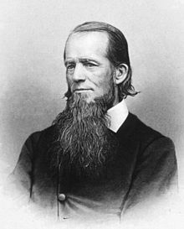
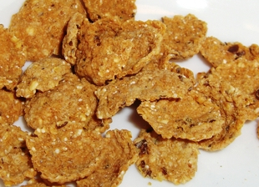
Historie OS
James Caleb Jackson
James Caleb Jackson
Dr. Caleb James Jackson
(1811–1895)
Dr. C.J. Jackson
- zakladatel lázní v NY (USA)
- hydroterapie + výživa
1863 Granula = velmi hrubé těsto ze 100% celozrnné mouky, sušené v troubě, nalámané na kousky, před konzumací namáčené přes noc ve vodě
Notes:
Dietně-léčebný charakter
42

Slide 43
Cereálie…?
Cereálie = obiloviny
„Obilné snídaně“ (OS) - technologicky zpracované obiloviny, které jsou pro člověka lépe stravitelné při současném zachování co nejvyšší nutriční hodnoty
Způsoby technologické úpravy: vločkování, extruze, bobtnání, pražení

Slide 44
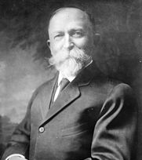
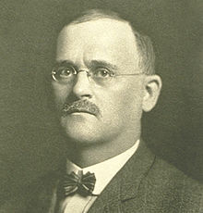
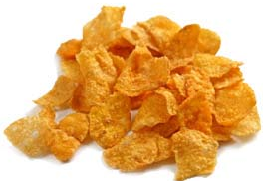
Historie OS
Lékař a manažer léčebného sanatoria Battle Creek (Michigan, USA)
Medicína založena na holistickém přístupu s důrazem na výživu, očistné kůry, cvičení a fototerapii (stoupenci církve Adventistů sedmého dne)
Výživa –vegetariánské charakteru, suroviny v přírodním stavu, základem obiloviny, ořechy a potraviny urychlující pasáž střevem, abstinence alkoholu, tabáku a kofeinu
1894 kukuřičné lupínky
Dr. John Harvey Kellogg
(1852–1943)
Will Keith Kellogg
(1860 –1951)
Notes:
Výživa – léčebný a částečně duchovní charakter
44

Slide 45
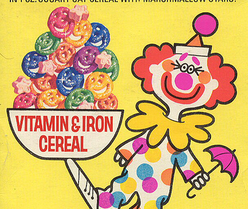
OS dnes
Tvrzení na obalech
„Cereální kuličky s kakaem obsahují celozrnné cereálie a jsou zdrojem vitamínů a minerálních látek.“
„Dopřejte svým dětem zdravý start do celého dne!“
„Cereálie jsou tou nejlepší volbou zdravé a vyvážené snídaně.“
Notes:
V každém tvrzení je slovo „cereální“ spojováno s pojmy ZDRAVÝ nebo CELOZRNNÝ
45

Slide 46
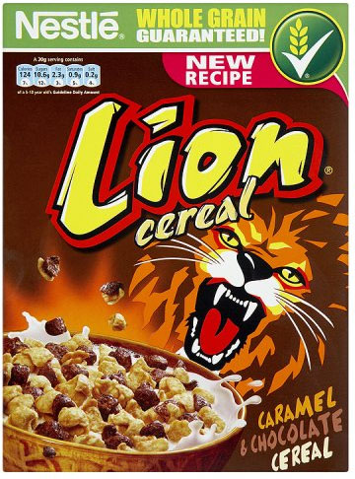
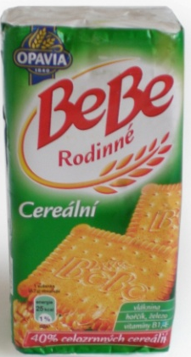
Příklad – nutriční hodnota OS
Hodnoty na 100 g výrobku | Lion | BeBe rodinné cereální
Energie (KJ) | 1781 | 1806
Sacharidy (g) | 77,5 | 72
Jednoduché sach. (g) | 39,1 | 23
Vláknina (g) | 1,7 | 4,9
Bilkoviny (g) | 6,4 | 8,4
Tuky (g) | 9,6 | 12
SFA (g) | 4,8 | 4
Sodík (g) | 0,4 | 0,29
Notes:
Dětské OS se nijak neliší od sušenek (40 % celozrnných obilovn), ba dokonce jsou na tom i hůř, v některých ohledech (cukr, vláknina, SFA, Na).
46

Slide 47
Legislativa
Nařízení evropského parlamentu a rady (ES) č. 1924/2006 o výživových a zdravotních tvrzeních při označování potravin:
Zdroj vlákniny – nejméně 3 g/100 g výrobku
S vysokým obsahem vlákniny – nejméně 6 g/100 g výrobku
Zákon o potravinách 110/1997 Sb. , vyhláška. č. 333 pro mlýnské obilné výrobky, těstoviny, pekařské výrobky a cukrářské výrobky a těsta:
Celozrnným výrobkem se rozumí výrobek, ve kterém je použito nejméně 80 % celozrnných mouk (nebo jim odpovídající množství upravených obalových částic z obilky)
Notes:
47

Slide 48
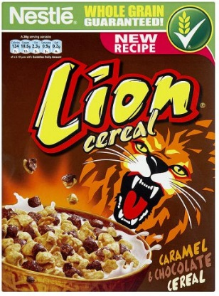
Kritéria pro posuzování kvality obilných snídaní
Úřad pro potraviny (Food Standard Agency, UK)
Hodnoty / 100 g | Lion
Energie (KJ) | 1781
Sacharidy (g) | 77,5
- Jedn. sach. (g) | 39,1
- Vláknina (g) | 1,7
Bilkoviny (g) | 6,4
Tuky (g) | 9,6
- SFA (g) | 4,8
Sodík (g) | 0,4
 | Nízký obsah | Střední obsah | Vysoký obsah
Jednoduché sacharidy | ≤ 5,0 g | ≤ 12,5 g | > 12,5 g
Celkové tuky | ≤ 3,0 g | >3,0 to ≤20,0 g | >20,0 g
Nasycené mastné kyseliny | ≤ 1,5 g | > 1,5 to ≤ 5,0 g | > 5,0 g
Sůl | ≤ 0,30 g | >0,30 to ≤1,5 g | >1,5 g
Sodík | ≤ 0,12 g | >0,12 to 0,6 g | >0,6 g
Notes:
48

Slide 49
Dětské obilné snídaně – „sladká bomba“
Název výrobku | Jed. sacharidy (g/100 g)
Kellog´s Smack | 43
Nestlé Chocapic | 39
Nestlé Cheerios | 38
Nestlé Cookie Crisp | 37
Nestlé Nesquik | 37
Lidl Golden Puffs | 37
Emco Teddy | 36
Emco Ferda | 30
Tesco Frosted Flakes | 26
Lidl Flakers Choco | 35
D-test 11/2008

Slide 50
Podíl vlákniny
Název výrobku, výrobce | Vláknina (g/100g) | Název výrobku, výrobce | Vláknina (g/100g)
Dobrá vláknina, 3 druhy Bonavita | 22,8 - 19,6 | Plněné poltářky, 3 druhy, Emco | 0,32-0,74
Bio špaldové lupínky, Semix | 13,6 | Lion, Nestlé | 1,7
Křupavé müsli s lískovými oříšky, Semix | 13,3 | Jeníkův lup, Bonavita | 2,0
Celozrnné polštářky, Emco | 13,0 | Kukuřičné lupínky plus med a oříšky, Emco | 2,2
Diabetické müsli mandle a borůvka, Semix | 12,3 | Gold Flakes, Nestlé | 2,4
Celozrnné lupínky Natural, Semix | 11,8 | Nesquik, Nestlé | 2,4
Ovesné vločky křupavě, Semix | 11,8 | Chocapic, Nestlé | 3,5
Mysli křehké a lehké s roličkami čokolády, Emco | 10,6 | Kukuřičné lupínky, Nestlé, Emco | 3; 3,3
Organic wholegrain wheat bisks, Marks n´Spencer | 10,5 | Miss Fit cereální lupínky Natural, Emco | 3,5
Mysli křupavé s ořechy, Emco | 10,2 | Cereal Fit, 3 druhy, Bonavita | 3,7 – 3,9
Notes:
Argument: „děti do 8-10 let nesmí vlákninu“!!
Nevoral: celkový příjem vlákniny do 2 let – 5 g/den
od 3 let platí pravidlo: Věk+5
50

Slide 51
Podíl nasycených mastných kyselin
Název výrobku, výrobce | NMK (g/100g) | Název výrobku, výrobce | NMK (g/100g)
Bio křupavé müsli banán a jahoda, Semix | 11,8 | Bio mysli křupavé s ořechy a čokoládou, Emco | 7,2
Bio müsli křupavé s červeným ovocem, Emco | 8,4 | Musli křupavé, 4 druhy, Dr. Oetker | 4,5 – 5,8
Active křupavé müsli, 3 druhy Bonavita | 7 - 8,2 | Lion, Nestlé | 4,8
Bio müsli křup. s čokoládou, Bonavita | 7,8 | Cinimis, Nesté | 4,4
Plněné polštářky, 3 druhy, Emco | 5,4 - 7,2 | Jeníkův lup – taštičky s náplní, Bonavita | 4,1
Notes:
Podíl NMK zvyšují tukové náplně a polevy, přídavek kokosu nebo palmového oleje, zapékání/pečení, použití rostlinných ztužených tuků
-záleží také na typu NMK – nevhodné: MK laurová, myristová, palmitová – zvyšují hladiny celkového a LDL cholesterolu
- MK stearová – nemá negativní účinky
51

Slide 52
Doporučení Úřadu pro potraviny UK
(Food Standards agency, FSA)
 | Nízký obsah | Střední obsah | Vysoký obsah
Sůl | ≤ 0,30 g/100g | > 0,30 to ≤ 1,5 g/100g | >1,5 g/100g
Sodík | ≤ 0,12 g/100g | > 0,12 to ≤ 0,6 g/100g | >0,6 g/100g
> 0,6 g sodíku/100 g obsahuje tradičně většina kukuřičných lupínku
Notes:
Pro pediatry: zvýšený příjem soli v dětském věku může pravděpodobně ovlivnit krevní tlak v dospělosti (asi možný tzv. imprinting.)
52

Slide 53
Vitaminy a minerální látky v OS
Příspěvek obilných snídaní k průměrnému příjmu
vitaminů a minerálních látek (UK)
KOPÁČOVÁ, O. Trendy ve zpracování cereálií z přihlédnutím zejména k celozrnným výrobkům. ÚZEI (2007): http://www.bezpecnostpotravin.cz/UserFiles/File/Kopov_Cerelie%20web.pdf.
Notes:
53
Fortifikace obilovin byla poprvé zahájena v roce 1941 v USA (o železo, thiamin, riboflavin a niacin), aby byly dorovnány ztráty při zpracování (vymílání zrna). Cílem - snížit výskyt anémie a vrozených vad neurální trubice v populaci.
V současnosti se dávky železa v OS mohou pohybovat v rozmezí 8 – 100 % a kyseliny listové 4 – 100 % denní dávky na porci snídaňových obilovin.

Slide 54
Potraviny pro zvláštní výživu
PZV
= Potraviny určené pro zvláštní výživové účely – pro výživu osob se specifickými nutričními požadavky:
jejichž trávicí proces nebo látková přeměna je narušená
nacházejících se ve zvláštním fyziologickém stavu a které proto mohou mít specifické výhody z řízené spotřeby určitých látek v potravinách, nebo
citlivých skupin spotřebitelů: zdravých kojenců a malých dětí.
© CAFIA

Slide 55
Kategorie PZV:
a) potraviny pro počáteční a pokračovací kojeneckou výživu a výživu malých dětí,
b) potraviny pro obilnou a ostatní výživu jinou než obilnou určenou pro výživu kojenců a malých dětí,
c) potraviny pro nízkoenergetickou výživu určené ke snižování tělesné hmotnosti,
d) potraviny pro zvláštní lékařské účely,
e) potraviny bez fenylalaninu,
f) potraviny s nízkým obsahem laktózy nebo bezlaktózové,
g) potraviny určené pro sportovce a pro osoby při zvýšeném tělesném výkonu.
Potraviny bezlepkové – požadavky stanovené v nařízení č. 41/2009
Potraviny určené pro osoby s poruchami metabolismu sacharidů (diabetiky) – tato kategorie PZV zrušena
© CAFIA

Slide 56
POTRAVINY PRO ZVLÁŠTNÍ LÉKAŘSKÉ ÚČELY
= jsou určeny pro dietní stravu pacientů a mají být podávány pod lékařským dohledem nebo na základě doporučení osoby kvalifikované v oblasti výživy lidí, farmacie nebo péče o matku a dítě. Jsou určeny k úplné nebo částečné výživě pacientů s omezenou, poškozenou nebo narušenou schopností požívat, trávit, absorbovat, metabolizovat nebo vylučovat běžné potraviny, určité výživné látky obsažené v těchto potravinách nebo jejich metabolity, nebo pro výživu osob s požadavky na výživu změněnými do té míry, že jejich řízené výživy nelze dosáhnout úpravou běžné stravy
PZLÚ:
a) nutričně kompletní potraviny se standardním složením živin, které mohou být jediným zdrojem výživy
b) nutričně kompletní potraviny se složením živin specificky adaptovaným pro dané onemocnění, poruchu nebo zdravotní situaci, které mohou být jediným zdrojem výživy za předpokladu, že budou používány podle návodu výrobce
c) nutričně nekompletní potraviny s definovaným složením živin nebo složením adaptovaným specificky pro onemocnění, poruchu nebo zdravotní situaci, které nejsou vhodné jako jediný zdroj výživy
© CAFIA

Slide 57
PROVÁDĚCÍ NAŘÍZENÍ KOMISE (EU) č. 828/2014 ze dne 30. července 2014 o požadavcích na poskytování informací o nepřítomnosti či sníženém obsahu lepku v potravinách spotřebitelům
Lidé postižení celiakií trpí trvalou nesnášenlivostí lepku. Pšenice (tj. všechny druhy Triticum, jako jsou pšenice tvrdá, pšenice špalda a pšenice khorasan), žito a ječmen byly označeny jako zrniny, které podle vědeckých zpráv obsahují lepek. Lepek obsažený v těchto zrninách může mít nepříznivé účinky na zdraví osob s nesnášenlivostí lepku, a proto by se jeho konzumaci tyto osoby měly vyhýbat.

Slide 58
Celiakální sprue
Porucha tolerance bílkoviny gliadinu
Subtotální atrofie klků s deficitem jejich enzymové výbavy
20-30 % aktivní klinická forma, ostatní v dospělosti
Diagnostika
1. enterobipsie t.střeva
2. pozitivní autoprotilátky – proti gliadin, endomyziu a tkáňové transglutamináze
Bezlepková dieta

Slide 59
Některé potraviny byly speciálně vyrobeny, připraveny a/nebo zpracovány tak, aby v nich byl snížen obsah lepku v jedné nebo v několika složkách obsahujících lepek nebo aby v nich byly nahrazeny složky obsahující lepek jinými složkami, jež jsou přirozeně bezlepkové. Jiné potraviny jsou vyrobeny výhradně ze složek, které jsou přirozeně bezlepkové.
Odstranění lepku ze zrnin obsahujících lepek představuje značné technické těžkosti a ekonomická omezení, a proto je výroba zcela bezlepkových potravin při použití těchto zrnin obtížná. V důsledku toho mnohé potraviny speciálně zpracované tak, aby v nich byl snížen obsah lepku v jedné nebo v několika složkách obsahujících lepek, jež jsou na trhu, mohou obsahovat nízká zbytková množství lepku.

Slide 60
Většina osob s nesnášenlivostí lepku může do své stravy zařadit oves, aniž by pocítily nepříznivé účinky na své zdraví. Tato otázka je předmětem pokračujícího studia a zkoumání vědců. Velkým problémem je však kontaminace ovsa pšenicí, žitem nebo ječmenem, ke které může dojít během sklizně, přepravy, skladování a zpracování. Proto je třeba přihlédnout k riziku kontaminace výrobků obsahujících oves lepkem, pokud jde o příslušné informace o těchto potravinářských výrobcích poskytované provozovateli potravinářských podniků.

Slide 61
Povolená tvrzení o nepřítomnosti či sníženém obsahu lepku v potravinách a jejich podmínky
A. Obecné požadavky BEZ LEPKU Tvrzení „bez lepku“ lze použít pouze tehdy, neobsahuje-li potravina ve stavu, v němž je prodávána konečnému spotřebiteli, více než 20 mg/kg v potravině ve stavu, v němž je prodávána konečném spotřebiteli.
VELMI NÍZKÝ OBSAH LEPKU Tvrzení „velmi nízký obsah lepku“ lze použít pouze tehdy, pokud u potravin, jež sestávají z jedné nebo více složek vyrobených z pšenice, žita, ječmene, ovsa nebo jejich kříženců, které byly speciálně zpracovány tak, aby v nich byl snížen obsah lepku, nebo tyto složky obsahují, činí obsah lepku v potravině ve stavu, v němž je prodávána konečnému spotřebiteli, nejvýše 100 mg/kg v potravině ve stavu, v němž je prodávána konečném spotřebiteli.

Slide 62
B. Dodatečné požadavky na potraviny obsahující oves
Oves obsažený v potravinách označovaných jako „bez lepku“ nebo „s velmi nízkým obsahem lepku“ musí být speciálně vyroben, připraven a/nebo zpracován tak, aby bylo zamezeno kontaminaci pšenicí, žitem, ječmenem nebo jejich kříženci, přičemž obsah lepku v ovsu nesmí být vyšší než 20 mg/kg.
31.7.2014 L 228/8 Úřední věstník Evropské unie CS

Slide 63
Označování potravin z hlediska obsahu lepku
03. 02. 2012
1. ledna 2012 vstoupilo v platnost nařízení (ES) č. 41/2009 ze dne 20. ledna 2009 o složení a označování potravin vhodných pro osoby s nesnášenlivostí lepku, které stanovuje jednotná evropská pravidla na složení a označování potravin z hlediska obsahu lepku.
Výše uvedené nařízení v podstatě nahrazuje předchozí národní požadavky stanovené vyhláškou Ministerstva zdravotnictví č. 54/2004 Sb. o potravinách určených pro zvláštní výživu a o způsobu jejich použití (část 7 vyhl. č. 54/2004 Sb. - POTRAVINY BEZLEPKOVÉ).
Nařízení (ES) č. 41/2009 stanovuje rozdílné požadavky pro:
potraviny pro zvláštní výživu určené pro osoby s nesnášenlivostí lepku
potraviny určené pro běžnou spotřebu a potraviny pro zvláštní výživu, které nejsou určeny pro osoby s nesnášenlivostí lepku

Slide 64

Alternativní způsoby značení:
Alternativní způsoby značení:
= dobrovolné údaje nad rámec požadavků nařízení č. 41/2009 (tj. „bez lepku“, „velmi nízký obsah lepku“) - k usnadnění orientace spotřebitele:
např. logo přeškrtnutého klasu, údaje: „vhodné pro bezlepkovou dietu“, „vhodné pro celiaky“ apod.
Obecná pravidla:
Lze použít za předpokladu, že nebude uvádět spotřebitele v omyl.
Vždy by mělo být doplněno předepsaným označením dle nařízení (ES) č. 41/2009: „bez lepku“, „velmi nízký obsah lepku.“
Poznámka: Označení „gluten-free“ významově rovnocenné označení „BEZ LEPKU“ - musí splňovat stejné požadavky.
© CAFIA

Slide 65
Požadavek na deklaraci alergenní složky se neuplatňuje rovněž v případě některých potravin, kterých bylo prokázáno, že v důsledku použité technologie výroby již výsledná potravina neobsahuje rezidua alergenních látek původně obsažených v surovině. V případě obilovin obsahujících lepek se jedná o tyto konkrétní potraviny vymezené vyhláškou č. 113/2005 Sb.:
glukózový sirup a dextrosa z pšenice
maltodextriny na bázi pšenice
glukózový sirup vyrobený z ječného škrobu
obiloviny používané k výrobě destilátů nebo lihu zemědělského původu pro lihoviny a jiné alkoholické nápoje
Všechny výše uvedené výjimky byly podloženy nezávislým vědeckým stanoviskem Evropského úřadu pro bezpečnost potravin (EFSA).

Slide 66
Nařízení č. 828/2014 o požadavcích na poskytování informací o nepřítomnosti či sníženém obsahu lepku v potravinách spotřebitelům - bez lepku nebo velmi nízký obsah lepku
Pokud vycházíme ze situace, kdy alergen nebyl do potraviny přidán jako složka, ale na obale je uvedeno upozornění pro spotřebitele „Může obsahovat stopy…“, pak by měl být takový alergen pod hodnotou citlivosti akreditované laboratorní metody (na potravinu bude pohlíženo, jakože alergen neobsahuje).
Tolerance v žádném právním předpise stanoveny nejsou. Pokud je obsah alergenu v potravině na hranici meze stanovitelnosti akreditované laboratorní metody anebo nepatrně vyšší (např. pro účely kontroly SZPI považuje za nepatrně vyšší hodnoty max. 10 krát vyšší), lze hovořit o stopovém množství a označování by mohlo být považováno za vyhovující.
Větu „Může obsahovat stopy…“ nelze v žádném případě používat neomezeně. Je nutné, aby si PPP prověřil, zda má správně vypracován HACCP, jaké jsou rozbory apod.

Slide 67
Preventivní označení alergenních složek (lepku)
Cílem preventivního značení je spotřebitele upozornit na riziko nezáměrné kontaminace potraviny alergenní složkou (lepkem) a umožnit tak osobám s alergií nebo nesnášenlivostí informovaný výběr potravin a předcházení nežádoucím reakcím na potravinu.
Preventivní značení se používá pouze v případě, kdy alergenní složka nebyla vědomě použita při výrobě potraviny a potravina přesto obsahuje malá množství alergenní složky, která zůstanou ve výrobku po realizaci všech preventivních opatření k zabránění kontaminace alergenní složky.
Příčinou nezáměrné kontaminace potraviny alergenní složkou je nejčastěji použití surovin kontaminovaných alergenní složkou nebo křížová kontaminace při výrobě.
Příkladem možných forem preventivního značení mohou být tato označení:
„může obsahovat arašídy“
„může obsahovat stopy lepku“

Slide 68
Naopak za označení, které nelze považovat za sdělení,které dostatečně, jasně a jednoznačně informuje spotřebitele o tom, že výrobek může obsahovat malá množství alergenní složky z důvodu kontaminace a může tedy představovat pro alergiky nebezpečí lze považovat označení:
„Vyrobeno v závodě, který zpracovává vejce, arašídy, sezam.“
Kromě pozitivního přínosu pro spotřebitele může mít preventivní značení i negativní dopad na rozmanitost stravy osob trpících alergií nebo intolerancí. Například průzkum zaměřený na používání preventivního značení provedený irskou agenturu (Food Safety Authority of Ireland) ukázal, že 94 % potravin nesoucích preventivní značení, neobsahovalo detekovatelné množství alergenů.

Slide 69
SZPI proto při kontrole uplatňuje níže uvedený přístup, který by měl předcházet zneužití preventivního značení:
použití preventivního označení musí být odůvodněné: (např. na základě analýzy rizika, screeningu výrobního zařízení nebo výstupní kontroly)
provozovatel musí doložit, že přijal vhodná preventivní opatření k zamezení kontaminace alergenní složkou
preventivní označení nezbavuje provozovatele odpovědnosti za dodržování správné výrobní a hygienické praxe

Slide 70
Při uvádění složek musí PPP zvýraznit název látky/produktů, jež odpovídají látkám/produktům uvedeným v příloze II nařízení. Musí být zvýrazněna ta část názvu složky, která odpovídá látkám/produktům uvedeným v příloze II nařízení. Zvýraznění celého názvu dotčené složky však bude považováno rovněž za splnění požadavků nařízení. Jestliže je název složky tvořen několika samostatnými slovy, musí být zvýrazněna pouze taková látka či takový produkt, jež vyvolávají alergie nebo nesnášenlivost.
Příklady zvýraznění tučným písmem: „mléko“, „smetana“, „pšeničná mouka“ ale lze i „pšeničná mouka“, „sušené mléko“ ale lze i „sušené mléko“.

Slide 71
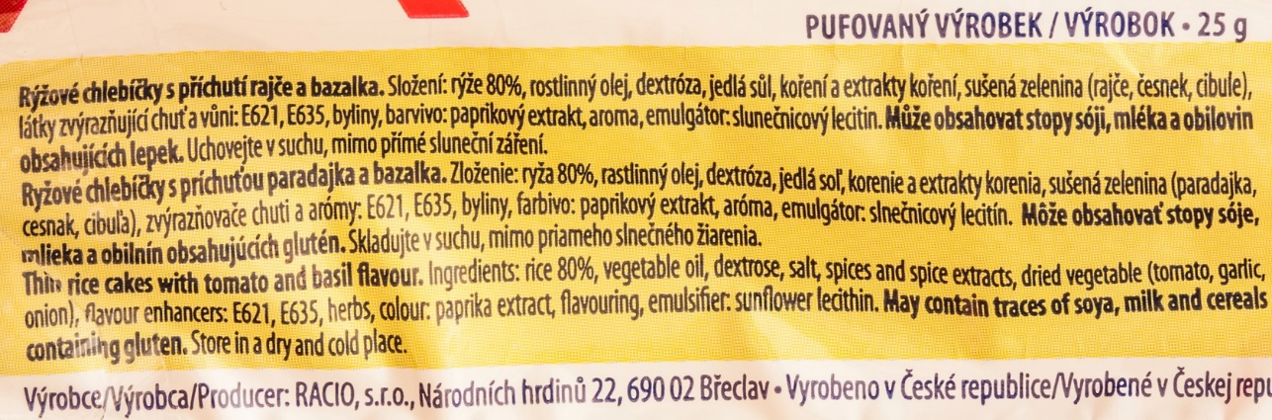
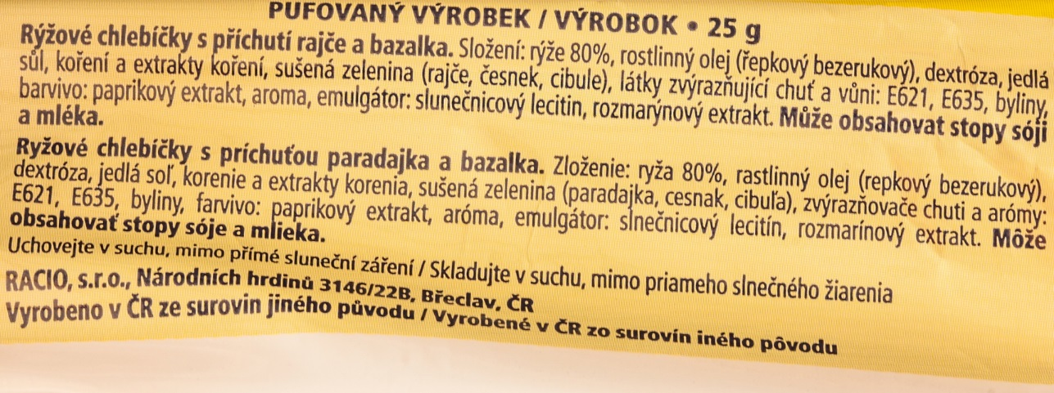

Slide 72
Limitující aminokyseliny
Pšenice – lyzin
Luštěniny ( soja) – methionin ( cystein)
Kukuřice – tryptophan
Žito lepší než pšenice
Brambory - protuberin - 2 % bílkovin
Rýže – lysin, threonin
Fortifikace, GMO, komplementace, hnojení

Slide 73
Evil spirit that infects the first child when the secod child is born

Slide 74
kwashiorkor – nízká kvalita bílkovin
(kukuřice) po odstavení dítěte (zanechání kojení)

Slide 75
Glykemický index – určuje kvalitu sacharidů
Gkykemický index – poměrná veličina, která srovnává krevní glukózu po konzumaci potraviny s hladinou krevní glukózy po podání referenční potraviny ( glukóza nebo bílý chléb), ale i zvýšení hladiny inzulinu
Měří se porovnání ploch pod křivkou při stejné dávce glukózy ( 50 g glukózy a množství potraviny, které obsahuje 50 g sacharidů
GI= plocha testované potraviny : plochou referenční potraviny x 100

Slide 76
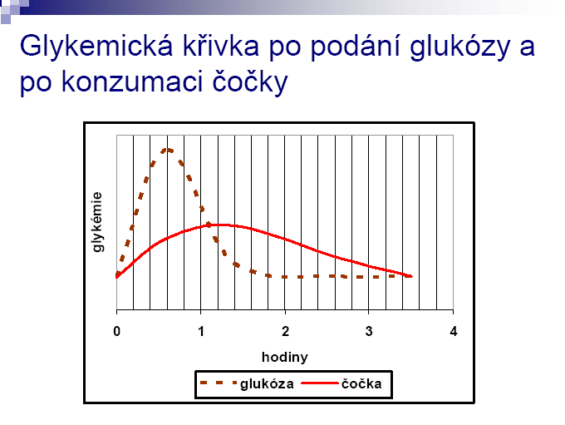

Slide 77
Testuje se na 10 dobrovolnících
Odběr krve z prstu 15 nebo 30 min. po dobu 2 hod. ( 3 h. u diabetiků) po konzumaci testované potraviny nebo glukózy
Hodnoty GI
Do 55 nízká
56- 70 střední
nad 70 vysoká

Slide 78
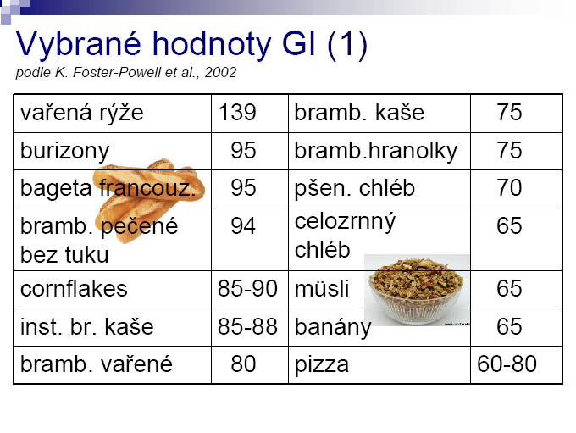

Slide 79
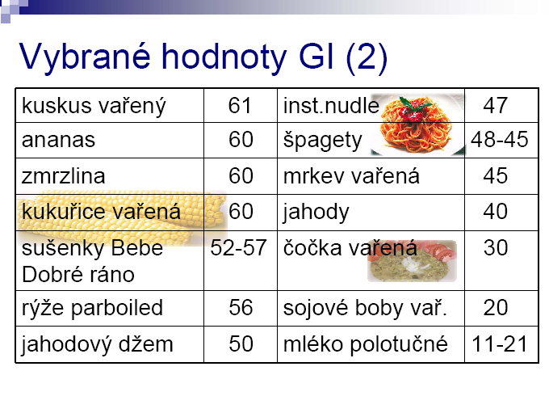

Slide 80
Přehled obilných výrobků podle glykemického indexu (GI) a glykemické nálože (GL)
 | Obilný výrobek | GI | GL
GI vysoký > 70 | Pufovaná rýže Chocapic Kukuřičné lupínky Cheerios | 87 84 81 74 | 22 21 21 15
GI střední 56-69 | Ovesná kaše instantní Ovesná kaše připravená doma z vloček Müsli a müsli zapečené | 65 55 40 - 66 | 17 15 -
GI nízký < 55 | Pohankové lupínky Ovesné vločky obyčejné Pšeničné vločky obyčejné Žitné vločky obyčejné | 54 51 41 34 | 16 2 14 13
KUNOVÁ, V. Není všechno zlaté, co je cereální. Výživa a potraviny, 2009; 64 (5): 77-79.
Notes:
GI potraviny= zjednoduš. schopnost sacharidové potraviny zvýšit postprandiální glykemii, resp. jedná se o rychlost, s jakou se konkrétní sacharid mění v glukózu.
GL potraviny = GI x celkové množství dostupných sacharidů v potravině (g); navíc zohledňuje celkové množství sacharidů v potravině
80

Slide 81
Co ovlivňuje GI ?
Typ a množství sacharidu ( jednoduchých cukrů) a škrobu :
Amylopektin zvyšuje GI ( rýže , basmati střední GI 50)
Amylóza snižuje GI (luštěniny)
Rezistentní škrob
Malé částice s větším povrchem zvyšují GI (mouka)
Neporušená vláknina ( neporušená zrna) a viskózní snižuje GI
Zralost ovoce zvyšuje GI
Obsah tuku a bílkovin
Kyselost ( fermentované mléčné výrobky, ocet, citron – organické kyseliny)
Kuchyňská úprava ( tepelné zpracování, mletí)
Individuální reakce jedince
GI chleba = GI gluc . 1.42 ; GI gluc = GI chleba . 0,7
ALE mléko nízký GI, ale inzulinotropní efekt díky bílkovinám (leucin, isoleucin valin, lysin, threonin)

Slide 82
Glycaemic load – určuje kvantitu sacharidů
Glykemická nálož – zohledňuje účinek dané potraviny na glykemii i celkové množství sacharidů v potravině
Součin GI a obsahu sacharidu v potravině : 100
Do 10 GL nízká ( brambory, meloun, mrkev
Nad GL vysoká

Slide 83
2001 AACC - (Am. Asoc. Cereal Chemist) Vlákninu potravy tvoří jedlé části rostlin nebo analogické sacharidy, které jsou odolné vůči trávení a absorpci v lidském tenkém střevě a jsou zcela nebo částečně fermentovány v tlustém střevě. Vláknina potravy zahrnuje polysacharidy, oligosacharidy, lignin a přidružené rostlinné složky.

Slide 84
ROZPUSTNOST A NEROZPUSTNOST
1980 – rozdělení vlákniny na nerozpustnou (odolná fermentaci v tlustém střevě) a rozpustnou
NEROZPUTNÁ (celulóza, lignin)
- podporují peristaltiku střev, urychlují tak průchod tráveniny zažívacím střevem a zvětšují objem stolice
ROZPUSTNÁ (pektiny, beta-glukany)
- vytváří v tenkém střevě gelovité (rosolovité) prostředí a snižují tak vstřebávání glukózy a mastných kyselin přes střevní stěnu
1998 – WHO doporučila nečlenit - rozdělení platí jen pro některé ze složek obou skupin (některé „nerozpustné“ jsou v tlustém střevě fermentovány)
Navíc = rozpustnost ve vodě předem neurčuje fyziologický efekt

Slide 85
VÝBĚR OBILNÝCH VÝROBKŮ podle nutričního tvrzení
Vhodné vybírat ty, které obsahují nejméně 3 g vlákniny/100 g
Výrobky s obsahem vlákniny vyšší než 6 g/100 g lze podle legislativy považovat za výrobky s vysokým obsahem vlákniny

Slide 86
Rezistentní škrob

Slide 87
BETA – GLUKANY Z OVSA A JEČMENE, jejich otrub nebo směsí
Udržení normální hladiny LDL-cholesterolu v krvi nejméně 3 g denně
Redukce postprandiální glykemické odezvy 4g / 30 g dostupných sacharidů
(3 krajíce ječného chleba – ječný kvas, kroupy, mouka) - 100 g - 2,2 g beta glukanu (8.2 g vlákniny)

Slide 88
5 x denně o+ z
Zelenina x ovoce
600 000 druhů rostlin
3 000 pro lidskou výživu
Zelenina 1200 v tropech, subtropech
100 + odrůdy střední Evropa
Běžně 30 druhů zeleniny
Biologicky aktivní složky nebo metabolity - fytolátky, nenutritivní látky – ochranné učinky – složky vlákniny(lignin), fytosteroly,flavonoidy, glukosinoláty, terpeny, sloučeniny, barviva - karotenoidy, chlorofyl, thiolové látky
Pekinské x čínské
Brambory 75 kg – obohacování Se hnojivem, polyfenoly, vitamin C karoten

Slide 89
Zdroje ochranných látek
Skupina zdroje v potravinách
Karotenoidy červené a žluté o.+ z.
Fytosteroly ořechy, semena, luštěniny
Glukosinoláty brukvovitá zelenina
Sulfidy česnek, cibule, pórek
Terpeny citrusové plody
Fytoestrogeny sója, lněné semeno
Flavonoidy žluté, červené o. + z., čaj
Prof. Ing. Karel Kopec, DrSc.

Slide 90
Antioxidační účinnost
(vyjádřená jako ekvivalent vitaminu E)
Notes:
90
vyjádřena jako ekvivalent vitaminu E

Slide 91
Energetický obsah
V 1 kg zeleniny a ovoce obsahuje průměrně jen 3 560 kJ a patří tedy mezi potraviny nízkoenergetické ( výjimka avokádo 30 % tuku)
Pro porovnání: v 1 kg masa je 8 600 kJ (hodnoty kolísají podle tučnosti masa),
V 1 kg chleba je průměrně 10 200 kJ,
V 1 kg sýra je průměrně 13 400 kJ, (podle obsahu tuku může být nižší nebo vyšší)
V 1 kg cukru je 17 200 kJ,
V 1 kg másla 32 200 kJ
V 1 kg škvařeného sádla 34 120 kJ

Slide 92
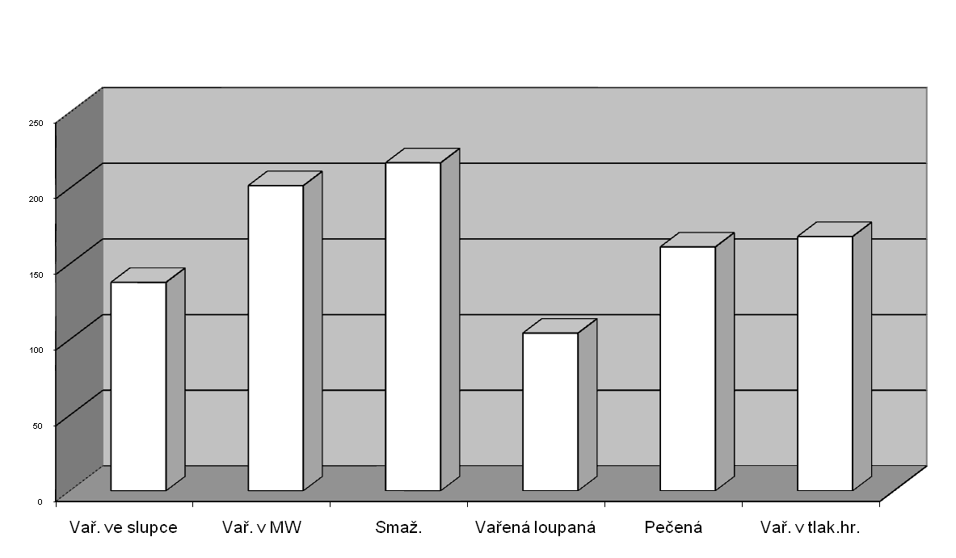
Průměrný obsah vitaminu C v bramborech

Slide 93
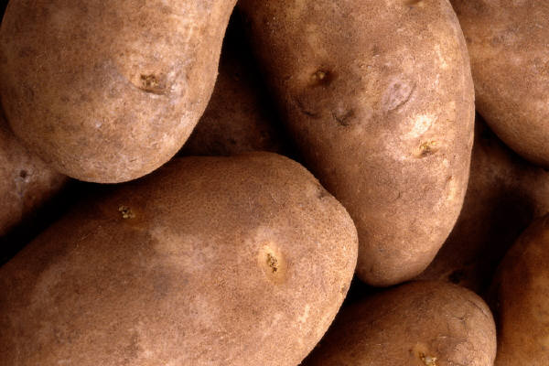
Brambory
Varný typ | Konzistence | Použití
A | pevná, nerozvařivá, lojovitá | do salátů, jako příloha
B | polopevná, polomoučná, nerozvařivá nebo slabě rozvařivá | pro přípravu jídel všeho druhu, jako příloha
C | měkká, moučná, středně rozvařivá | především pro přípravu těst a kaší

Slide 94
Ztráty vitaminu C při různých způsobech konzervování
Druh potraviny - ztráta vitamin u C v %
Sirup 75
Kompot 34
Džem /Marmelada 58
Sušené ovoce 53
Zmražené ovoce a zelenina 20

Slide 95
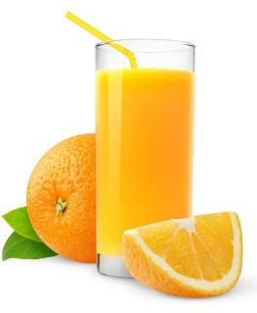
Fruit or juice?
Nutrient | Value per 100 g
 | ORANGE | SMOOTHIE | JUICE
Energy | 49 kcal / 205 kJ | 56 kcal / 235 kJ | 43 kcal / 180 kJ
Fat | 0 g | 0,3 g | 0 g
Carbohydrates | 10 g | 14,4 g | 9 g
Sugars | 7,3 g | 12,1 g | 9 g
Protein | 0,9 g | 0,6 g | 0,7 g
Fibre | 2 g | 1,7 g | 0,1 g
Vitamin C | 50,7 mg | 41 mg | 30 mg
Antioxidants (ORAC) | 2 103 | 1 566 | 900
Fruits and Vegetables

Slide 96
Zdravotní tvrzení
Prunus domestica L. - sušené švestky
Udržují správnou funkci střev

Slide 97
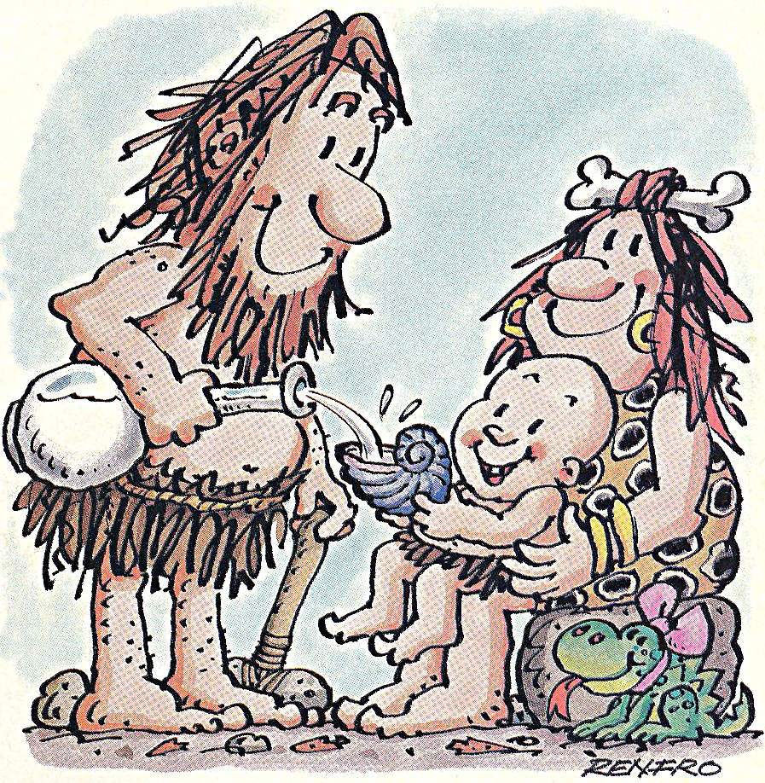
Mléko a mléčné výrobky

Slide 98
Složení kravského mléka
Složka | Množství v 1 l | % podíl | Příspěvek 0,5 l k RDA*
Voda |  | 87 %
Laktóza | 50 g | 4,8 %
Tuk | 41 g | 4 %
Bílkoviny | 33 g | 3,2 % | 30-40 %
Vápník | 1,1 g | 0,1 % | 40-50 %
Hořčík | 0,1 g |  | 12-16 %
Zinek | 4 mg |  | 18-25 %
Selén | 37 μg |  | 30 %
Vit. A | 280 μg |  | 15-20
Vit. E | 0,6 mg |  | 2 %
Foláty | 50 μg |  | 6 %
Riboflavin (B2) | 1,83 mg |  | 60-80 %
Vit. B12 | 4,4 μg |  | 90 %
*RDA = doporučená denní dávka
Notes:
98

Slide 99
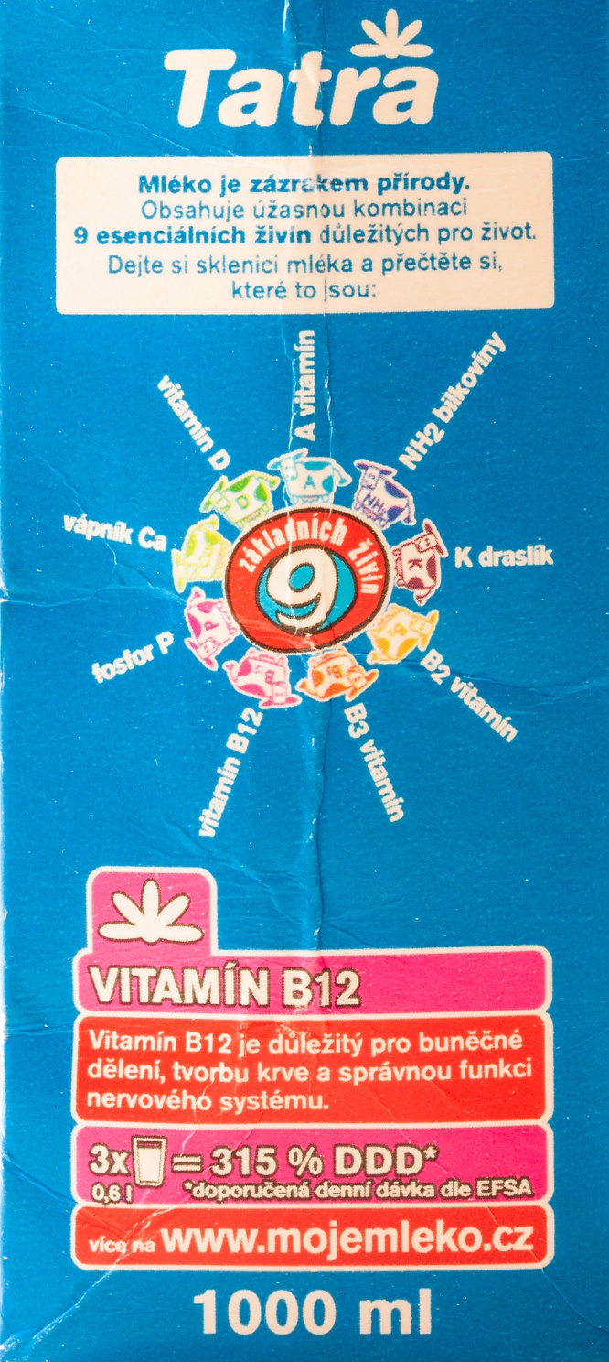
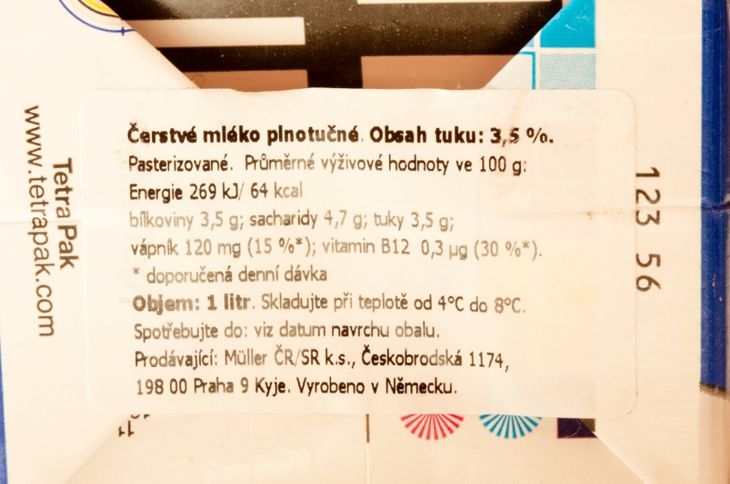
Vitamin B12
- 2,5 μg referenční hodnota příjmu
MLÉKO – průměrná hodnota 0,5 ug / 100 g
př. 1: 0,3 ug = 12 % doporučení (uvedeno je 30 %)
př. 2: 0,6 l = 0,6 x 0,5 ug = 3 ug = 120 % doporučení (uvedeno 315 %)

Slide 100
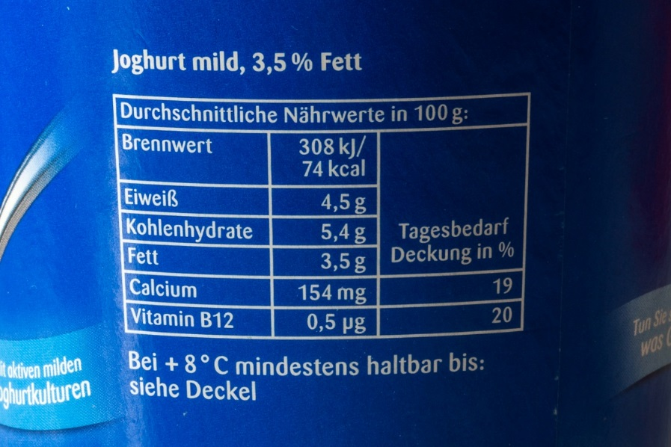
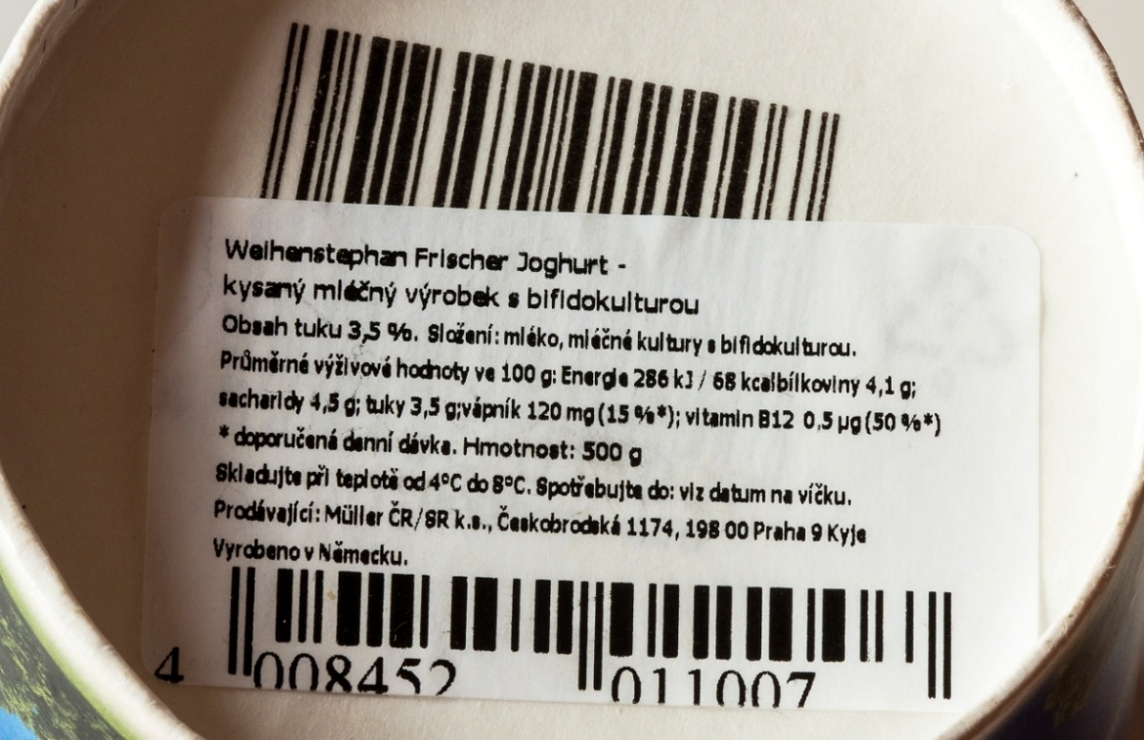
Průměrné výživové hodnoty se ztratily v překladu ?

Slide 101
Pravda o mléce – jak ji potvrzuje věda
6. kapitola Průřez smetanovým sýrem
Z potravin dnešní doby má mléko nejhorší vliv na pohlavní život. Například slané mléčné výrobky spojené s konzumací masa a vajec vedou k lesbismu. Ve spojení s cukrem vedou u mužů k homosexualitě. V obou případech je možné vhodnou stravou v takových nenormálních stavech pomoci.

Slide 102
I have a dream to provide every Chinese, especially children, sufficient milk each day
Wen Jiabao
Chinese Premier
There is no finer investment for any community than putting milk into babies.
Winston Churchill

Slide 103
Marianne únor 2017
Jogurt je jeden z nejsilnějších karcinogenních iniciátorů.
Mléčné výrobky vůbec jsou tak akorát blahodárne pro skoky do rakve.
MUDr. J. Klímová
česká špička komplexní medicíny

Slide 104
Laktózová intolerance – nesnášenlivost mléčného cukru
Deficit enzymu laktázy kartáčového lemu tenkého střeva, nutné k trávení mléčného cukru laktózy
hypolaktázie nebo non-perzistence laktázy
Projevy – potíže:
Bolesti břicha, nadýmání, pocit plnosti, křeče v břiše, průjem, zvracení,borborygmus…
Bolest hlavy, svalů, nevolnost, ztráta koncentrace…
Výskyt:
Asiaté | 98 %
Afričané | 78 %
Češi | 6-20 %
Skandinávci | 10 %
Zhoršuje se od dětství ke stáří.
Notes:
104

Slide 105
Opatření:
Omezit konzumaci laktózy (většinou do 12 g denně snášeno - 240 ml, není třeba mléko zcela vyloučit,načasování vhodného množství během dne, současná konzumace dalšího pokrmu apod.)
Konzumace zakysaných mléčných výrobků, sýrů (obsahují méně laktózy), bezlaktozová mléka
Pozitivně posouzeno tvrzení (EFSA):
„jogurtové kultury přispívají ke zlepšení stravitelnosti laktózy“
Neschválené tvrzení : laktóza zvyšuje absorpci vápníku vedoucí k jeho zvýšené retenci

Slide 106
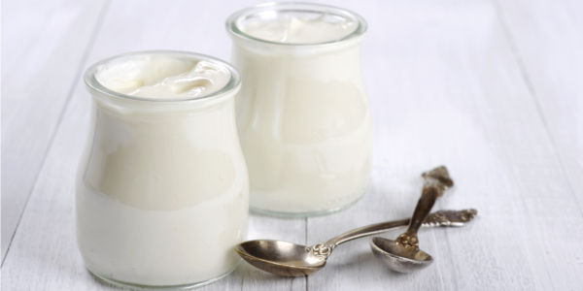
Živé jogurtové kultury (zdravotní tvrzení)
Živé kultury v jogurtu nebo v kysaném mléce zlepšují trávení laktózy z výrobku u osob, které laktózu špatně tráví.
Aby bylo možné tvrzení použít, musí jogurt nebo kysané mléko obsahovat nejméně 10⁸ kolonií tvořících jednotek živých mikroorganismů zákysové kultury (Lactobacillus delbrueckii subsp. Bulgaricus a Streptococcus thermophilus) na 1 gram.
Mléko a mléčné výrobky

Slide 107
Sekundární typ laktózové intolerance
Přechodný
Poškození epitelu tenkého střeva :
Infekční průjmová onemocnění
Poškození léčivy, ozařování, chemoterapie
Chronická onemocnění (Crohnova choroba, celiakie)- vynechání potravin s obsahem laktózy do odstranění primární příčiny poškození střevních klků
Vrozená laktózová intolerance – velmi vzácná
Na světe 40 případů
Intolerance u nedonošenců – produkce enzymu od 3. měsíce stoupá až do narození, aktivita enzymu souvisí s gestačním věkem

Slide 108
POTRAVINY S NÍZKÝM OBSAHEM LAKTÓZY NEBO BEZLAKTÓZOVÉ
= potraviny s nízkým obsahem laktózy - obsahují nejvýše 1 g laktózy ve 100 g nebo 100 ml potraviny ve stavu určeném ke spotřebě
= potraviny bezlaktózové - obsahují nejvýše 10 mg laktózy ve 100 g nebo 100 ml potraviny ve stavu určeném ke spotřebě a ve kterých je přítomnost volné galaktózy vyloučena
Jsou určeny pro osoby s poruchami přeměny látkové, potravinovými alergiemi nebo intolerancemi a narušenými funkcemi orgánů.
Označování potravin s nízkým obsahem laktózy nebo bezlaktózových:
- údaje o energetické hodnotě, o obsahu vitaminů, minerálních látek a dalších látek, o obsahu laktózy v g ve 100 g nebo 100 ml potraviny
© CAFIA

Slide 109
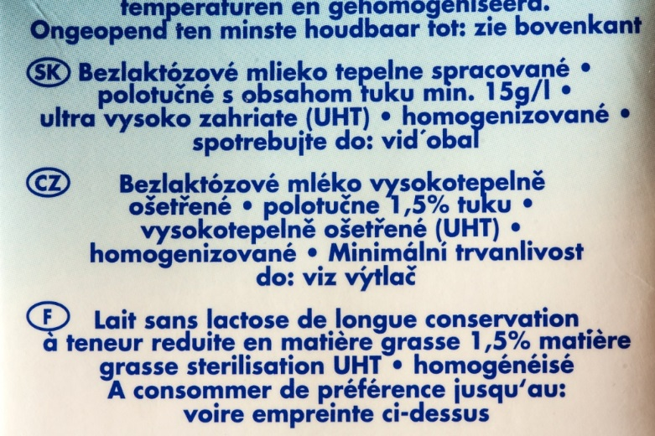
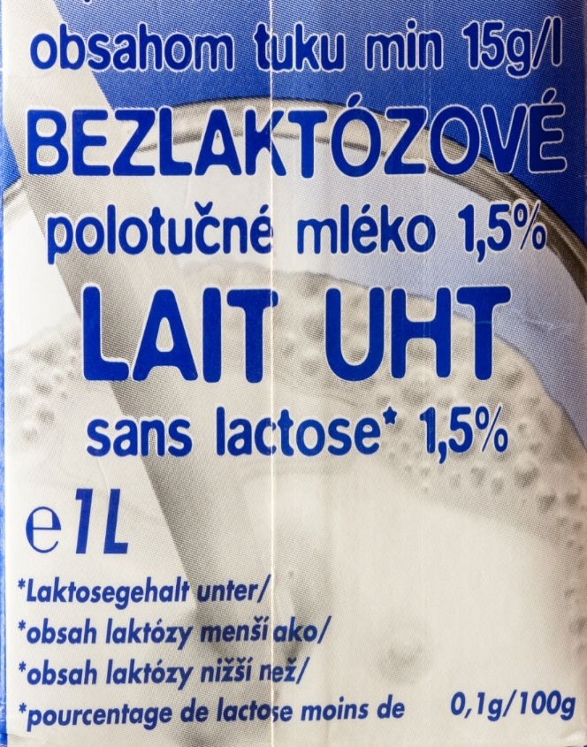
Bezlaktózové potraviny
- obsah nejvýše 10 mg laktózy/100g - 0,01g/100g /100ml
- vyhláška 54/2004 o potravinách určených pro zvláštní výživu ( s nízkým obsahem 1g/100g nebo 100ml)

Slide 110
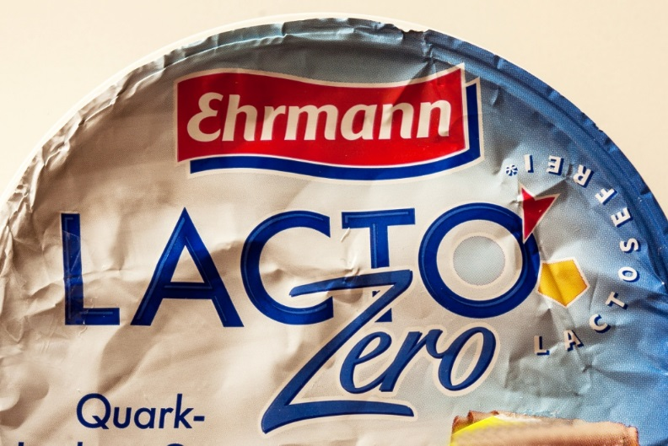
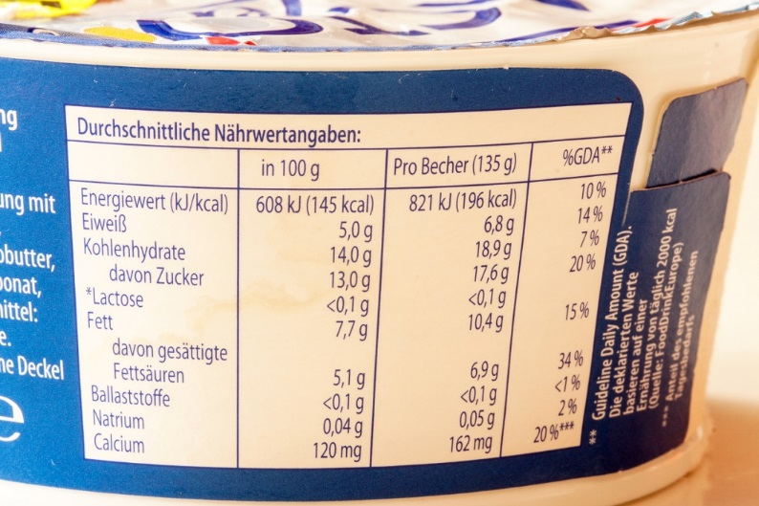
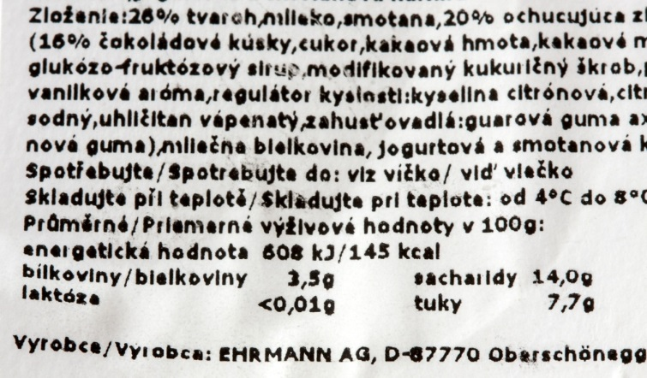

Slide 111
Alergie na mléčnou bílkovinu
Neadekvátní, přehnaná reakce imunitního systému na mléčnou bílkovinu, zprostředkovaná především imunoglobuliny IgE.
Projevy – potíže:
Kožní: zarudnutí, ekzém, vyrážka, svědění…
Trávicí: zvracení, průjmy, bolesti břicha, krev a hlen ve stolici.
Respirační: kašel, problémy s dýcháním, dušení.
Může vyústit až v anafylaktický šok!
Výskyt: 2-6 % dětí, 1-3% dospělých. (Zlepšuje se s věkem.)
Opatření:
Zamezit kontaktu s mléčnou bílkovinou (nejen kravského mléka).
Notes:
111

Slide 112
Mléko a mléčné výrobky
Vápník DDD - 800mg - 1 g
Kysané mléčné výrobky
Tvrdé sýry x tavené sýry E339,450 x 330,331
Výpočet obsahu tuku (%) v sýru =
% tuku v sušině x % sušiny / 100

Slide 113
Obsah energie, hlavních živin a vybraných minerálních látek v přírodních a tavených sýrech / 100 g z 10 l mléka cca 1 kg sýra (více než 3 000 druhů)
Typ sýra Bílkoviny(g) Tuk(g) Energie(kJ) Ca(mg) P(mg) Na(mg)
Měkký tvaroh 19 0,3 370 100 200 30
Tučný tvaroh 14 12 740 70 170 30
Tvarůžky 30 0,8 550 150 270 1900
Hermelín 20 20 1200 400 300 1100
Eidam 30 %. 29 16 1100 900 620 850
Eidam 40 %. 26 26 1400 750 570 780
Čedar 50 % 26 32 1700 750 530 490
Ementál 29 15 1600 1010 650 230
Tav.sýr 30 % 18 11 700 490 180-1200 920

Slide 114
Absorpce vápníku z potravin
množství v potravě 300 mg Ca - 5 kg jablek nebo masa, 2 kg pommes frites, 1, 25 kg chleba, 300 g brokolice, 30 g ementálu, 23 g máku
50 % květák, brokolice, řeřicha, tuřín, salát, růžičková kapusta, hlávkové zelí, kapusta, pekingské zelí, čínské zelí, hořčice, kedluben, kadeřávek
30 % mléko,mléčné výrobky, fortifikované výrobky (sojové nápoje, tofu, džusy)
20 % mandle, sezam, fazole
5 % špenát, rebarbora, mangold
50 g tvrdého sýra = 150 g jogurt = 250 ml mléka = 100g sóji = 30 g máku = 180 g mandlí = 150 g kapusty = 300 g brokolice
(tj. 100 mg využitého vápníku, tedy PŘÍJEM/ABSORPCE)

Slide 115
Funkční potraviny
Funkční potraviny se definují jako jakékoliv potraviny, jenž mají kromě své nutriční hodnoty, senzorické vlastnosti i fyziologickou funkci –
kladný vliv na zdraví (prevence chorob a stárnutí), fyzickou výkonnost nebo duševní stav jedince.
1. generace - ovocné šťávy, jogurty, celozrnné výrobky
2. generace tzv. lehké potraviny – snížený obsah tuku a cukru
3. generace zdravých potravin

Slide 116
Funkční potraviny
PROBIOTIKUM + PREBIOTIKUM
SYMBIOTIKUM

Slide 117
Probiotika –zdravotní tvrzení
Pozitivně posouzeno jediné tvrzení:
„jogurtové kultury přispívají ke zlepšení stravitelnosti laktózy“
Negativně posouzena všechna dosud předložená tvrzení:
-snížení množství případných střevních patogenních MO
(neprokázáno)
-pozitivní vliv na imunitu
(nedostatečně specifikováno)
-motor fce střev
-zdravé zažívání (nedostatečně specifik.)
117

Slide 118
Probiotika – šedá zóna –důvody odmítnutí
118
1.Nedostatečná identifikace a charakterizace bakterii (musí být na úrovni kmenu, číslo ve sbírce - použití molekulární metody užívané ke genové typizaci
druh identifikovaný DNA-DNA hybridizací s rRNA
kmen identifikovaný makrorestrikcí DNA -pulsní gelová elektroforéza
2. Nedostatečná charakterizace efektu střevní mikroflora, zdravé zažívání, ústní flora,imunita, není dost. definována
Další podklady, další hodnocení - šedá zona

Slide 119
„Mléčná forma“ fytosterolů
Hypocholesterolemický efekt fytosterolů je založen na redukci střevního vstřebávání cholesterolu
Kompetice o vazebná místa v tzv. micelách
Fytosteroly mají větší afinitu, místa obsadí, ale nevstřebají se
Dávka 1,6–2 g – snížení celkového cholesterolu
(LDL-CH) o 10 %
Přidávání fytosterolů do nízkotučných mléčných
výrobků bylo technologicky zvládnuto později –
jogurtové minidrinky, jogurt, mléko – cena ?

Slide 120
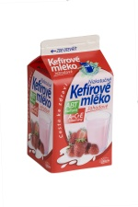
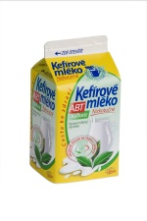
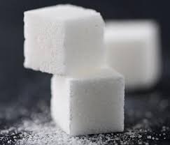
Čtěte obaly!
Složení | Ochucený ml. výrobek | Neochucený ml. výrobek
Energie | 69 kcal / 290 kJ | 40 kcal / 170 kJ
Tuky | 1 g | 1 g
Bílkoviny | 3 g | 3 g
Sacharidy | 12 g | 5,4 g
Mléko a mléčné výrobky

Slide 121
Omne vivum ex ovo
První popsaná domestikace slepice 3 200 p.n.l. – Indie
Egypt , Čína – 1 400 p.n.l. - pro vejce a živý orloj – kohout
Slepičí vejce - denně se spotřebuje 1,4 miliardy
lovec- sběrač - 1 vejce – 26 hodin - genetickým výběrem – nosná plemena, moderní způsob chovu – produkce
Vejce inkubátorem pro vyvíjející se embryo –
zdroj významných živin mimo vitamin C - mají gulonolakton oxidázu pro jeho syntézu z glukózy na rozdíl od morčete, primátů, frugivorní netopýrů

Slide 122
UN OEUF PAR JOUR , EN FORME TOUJOURS
4 vejce týdně (SPV)

Slide 123
VEJCE
Vejce slepičí (50-70 g),křepelčí (9 g), kačení ( 70 g), husí (144 g), pštrosí – věk, plemeno, roční období, složení krmiva – vliv na složení
75,8, % vody, 12,6, % bílkovin, 9,9 % tuku a 1,7 % vitaminů a min. látek
Energie 75,5 kcal ( 308,5 kJ) – 50 g
Vejce patří do skupiny potravin s velmi vysokou výživovou hodnotou. Jsou zdrojem vysoce kvalitních a dobře stravitelných bílkovin-mají zastoupeny všechny esenciální aminokyseliny – ideální protein
aminokyselinové skóre 100 – procentuální poměr obsahu nejčastějších limitujících AK ve vztahu k jejich obsahu k bílkovině vejce - bílkovina referenční
index utilizace proteinů 94 – procento dusíku zadrženého v těle poměru k dusíku přijatého potravou
Bílkoviny žloutku – lipoproteiny ( LDL, HDL), livetin, phosvitin
Bílkoviny bílku – 40 – ovoalbumin(hlavní alergen), ovotransferin, ovomukoid, avidin – váže biotin v syrovém vejci, lysozym má bakteriocidní schopnost

Slide 124
Tuk
4,5 g - 65 % triacylglyceroly, 31 % fosfolipidů (lecitin 26%), 4 % cholesterolu ( 200 mg-300mg)
Složení mastných kyselin žloutku závisí na složení krmiva
1,55 g SFA(palmitová, stearová)
1,91 g MUFA (olejová)
0,68 g PUFA (alfa-linolenovou, linolovou, DHA,arachidonovou)
0.05 g TFA
Omega-3 MK jejich obsah lze zvýšit –mořské řasy, lněný olej až na 200 mg

Slide 125
Vražedný cholesterol?!
Od roku 1960 zjednodušený pohled na cholesterol stravy =
hladina cholesterolu v krvi - pokles spotřeby vajec
Vejce obviňována jako největší dodavatel cholesterolu- spojitost
s rizikem KVO
Změna koncem 90 letech – korelační studie nepotvrdily
Where would we be without the eggs?(McNamara D. J. 2000)
Nasycené mastné kyseliny a trans MK hlavní dietární
determinanty krevního cholesterolu
Klinické studie potvrdily jen malý vliv – vejce zvyšují oba
poměr LDL :HDL – 1 vejce denně 0,3-1,2 %
Oxidované formy cholesterolu – zdravotním rizikem

Slide 126
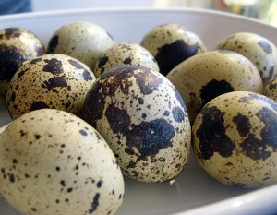
Křepelčí vejce má také
cholesterol !
Množství cholesterolu ve vejci
vychází z potřeb embrya -
nedá se snadno ovlivnit

Slide 127
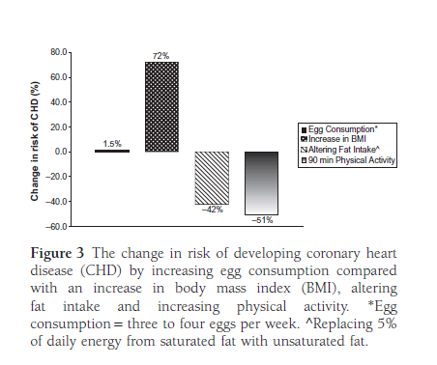
Riziko konzumace vajec ?

Slide 128
Vejce zdrojem vitaminů a minerálních látek
- funkční potravina
Jeden z přirozených zdrojů vitaminů D a B12,k.listová,B2
Vitamin E až 10x vyšší vlivem krmiva
Karotenoidy –lutein a zeaxantin –zbarvení žloutku-lepší biologická využitelnost než z rostlinných zdrojů( ochrana proti na věk vázané makulární degeneraci)
Cholin- v 1999 esenciální živina v USA RDI- rozvoj a funkci mozku,součást acetylcholinu – 125 mg/ vejce(soja)
Železo (žloutek)- využitelnost nehemové Fe
Fosfor, sodík, draslík, zinek
Jod 25 ug/ vejce krmivem se dá 2-3x zvýšit, podobně i selen 9x

Slide 129
Nutriční význam
Energie 1,3 %
2 - 6 % pokrývá devět nutrientů – Fe, Zn, foláty, B12, B6,
B2, vitamin A a E, bílkoviny
Pro seniory,chronicky nemocné, těhotné,redukce
hmotnosti – dobrý sytící efekt, zpomaluje pasáž
žaludkem
Proteinová potravina ze sušeného vaječného bílku
Riziko – Salmonela enterica – 70°C
Omezení diabetici, f. dyslipidémie

Slide 130
Vejce
Třída jakosti A
Čerstvá EXTRA A
Čerstvá A
Uchovávají se při nekolísavé teplotě do 18° C
Hmotnostní skupina
XL - velmi velká nad 73 g
L - velká
M - střední
S – malá pod 53 g
3CZ3466XL
Trvanlivost 1 měsíc
u balených vajec
kód | typ chovu, země, reg. č. chovu, hmotnost
1 | Vejce nosnic ve volném výběhu
2 | Vejce nosnic v halách
3 | Vejce nosnic v klecích
0 | Vejce nosnic z ekologického zemědělství

Slide 131
750 – 1.600 g hydrometrický test

Slide 132
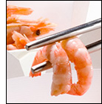
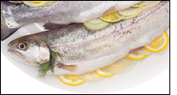
Ryby a plody moře-patří k nejstarší potravině

Slide 133
25 států Evropy s nejvyšší spotřebou ryb na osobu (podle FAOSTAT, 2004) (4,5+1,5 kg)

Slide 134
Největší rozkvět rybnikářství v našich zemích v 15.- 17. století(první zmínky v roce1115) Kapr 87 % (460 př.n.l. v Číně první akvakultury)
60. léta m.s. v Norsku založeny první farmy na odchov atlantských lososů, dnes V. Británie, Kanada , USA, Chile
Tuňák žlutoploutvý v akvakultuře – Austrálie, Japonsko
Průmyslový lov od 70. let obrovské sítě polapí celé hejno
Bílkovin 16 - 20 % a 50- 83 % vody dle tučnosti ryb
Tuk 1 - 35 % - významné polynenasycené MK –omega – 3 – eikosapentaenová a dokosahexaenová v tučných mořských rybách
více než 10 % tuku - makrela, sledˇ, tuňák, losos, sardinka/úhoř
středně tučné 2-10 % amur, hejk, tolstolobik, pstruh, sumec
Minerální látky: K, P, Ca (sardinky s kostmi), Fe, Zn, jod, selen, fluor
Vitaminy: vitaminy A, D, B
Trimetylamin( termolabilní) – charakteristická vůně rozkladem trimetyloxaminu ( b. regulátor osmotického tlaku) po uhynutí ryby
Maso velmi lehce stravitelné kromě úpravy smažením

Slide 135
Doporučení pro konzumaci ryb
Průměrná spotřeba ryb na osobu a rok cca 6 kg – z toho sladkovodní asi 1 kg a 87 % kapr
2 x týdně převážně mořské – epidemiologické studie – 400 g týdně / 20 let snížení mortality na ICHS
o 50 %
- omega - 3 MK:
– snižování TK, redukce triacylglycerolů (2-4 g denně), udržení normální srdeční funkci a krevní srážlivost
EFSA tvrzení DHA – udržení normálních funkcí mozku a normálního vidění

Slide 136
Rizika - malé množství rtuti
Těhotné, nenarozené děti , kojící, děti do 3 let
340 g/ týden –treska,mořská štika, hejk, losos, sardinky, kapr,šproty, pstruh,krevety
x tuňák, makrela max.170 g včetně konzerv
X methyltruť – nekonzumovat - žralok, mečoun, velké sladkovodní dravé ryby ( štika, candát, bolen), i když vyhovují stanovenému limitu a ryby rekreačně lovené při pravidelné konzumaci informace o kontaminaci- starší a masožravé vyšší obsah
Ryby pro určitou skupinu lidí znamenají nebezpečí – potravinové alergie
Fugu
Přenos nákaz bakteriálních, virových, parazitózy

Slide 137
Chlazené ryby
Zmrazené rybí filé(tresky) - voda 50- 83 %
Při zmrazování přidávána – eliminace úbytku vody vysycháním během zmrazování, zvyšuje se mechanická pevnost filetů – přidaná voda se nemusí uvádět , pokud výrobek obsahuje polyfosfáty – voda byla přidána
Nejlépe pokud jsou ryby zmraženy na lodi – nepovinný údaj

Slide 138
měly by být „tučné“, měly být čerstvé (nikoliv mražené), kvalitní (nekontaminované)
konzumujte je vhodně kuchyňsky upravené, pokud možno jen se zeleninou
upravené s použitím minimálního množství přidaného tuku
občas si dopřát uzenou makrelu
jíst občas mořské ryby v konzervě, ale jen v olivovém oleji
nejlépe žlutého tuňáka, lososa a sardinky (jsou zdrojem vápníku)
nebo mraženého lososa, označeného „z čistých vod Aljašky“
nebo pstruha z farmy, nejlépe chlazeného nebo čerstvého lososa
občas jíst tresčí játra
nejíst smažené ryby, nejíst ryby v kombinaci s „těžkými přílohami“, nejíst ryby v kyselém a majonézovém nálevu a tzv. „pečenáče“,
nejíst rybí prsty vyrobené z mletého masa, protože mají daleko do správné výživy (obsahují mouku, strouhanku, sušená vejce, barviva, ztužený tuk)
nejíst levné zamražené „mořské plody“
nejíst ryby neznámého původu

Slide 139
Plody moře
Zoologicky korýši a měkkýši – gastronomicky velice ceněné
Korýši – maso z klepet a zadečků mořští raci, krevety,langusta, humr,krabi
10-17 % bílkovin, minerální látky jako ryby především jod
Měkkýši ( mlži – ústřice, slávky) , hlavonožci- chobotnice, oliheň sépie)
ústřice správnou chuť pouze v měsíci písmeno R – největší obsah glykogenu
Krabí tyčinky – surimi – rozemleté rybí maso + chuťová přísada – rybí párek

Slide 140
Maso
Jako maso jsou definovány všechny části těl živočichů včetně ryb a bezobratlých,v čerstvém nebo upraveném stavu, které se hodí k lidské výživě.
Maso je z nutričního hlediska velmi cenným zdrojem plnohodnotných bílkovin, vitaminů (zejména skupiny B), nenasycených mastných kyselin a minerálních látek. Maso je proto právem považováno za nenahraditelnou složku výživy, i když je možné, ale s určitými potížemi, zajistit plnohodnotnou výživu člověka i bez masa. Vedle nutričního významu je maso ve výživě důležité i svou chutností

Slide 141
Jíst či nejíst

Slide 142
Alternativní způsob stravování
Zdravotní – změna stravovacích zvyklostí – často spojena s obezita, dna, zvýšené lipidy
vegetariánská strava = zdravá výživa
Soucit se zvířaty
Ochrana životního prostředí - 1 lovec 20 km2 – 500 zemědělců
Náboženské a filozofické přesvědčení - zákaz
Vnímání chuti
Volba pro nekonvenční směr projevem protestu - tlak vrstevníků, touha vyzkoušet něco nového, módní záležitost
Zoonózy – zdravotní nezávadnost ( BSE, SARS, ptačí chřipka)
Ekonomické hledisko
Anatomie, fyziologie – zuby, trávicí trakt
Šimpanz 65 g masa – observační studie

Slide 143
Zdroje bílkovin - nutné nahradit stravu zahrnující maso jinou promyšleně sestavenou dietou a kombinovat rostlinné potraviny s mlékem a vejci.

Slide 144
Bílé nebo červené nebo… ?
Rozdělení symbolické
Bílé maso ( kuřecí, slepičí, krůtí, rybí)
ze zdravotnického hlediska prospěšnější – nízký tuk 2-4 %
velmi dobře využitelná bílkovina - všechny esenciální AK v žádoucím poměru -15 - 35 % svalovina
u mladých zvířat velmi nízký až nulový obsah cizorodých látek
i spotřebitelské ceny
Červená masa( hovězí, vepřové a ovčí)
Hlavní příčina je obsah myoglobinu (90 %) a 10 % hemoglobinu ( chromoproteiny, hemové pigmenty)
Barva tmavá – koňské ( nejvíce sacharidu – glykogenu-jinak zanedbatelný zdroj), hovězí, vepřové, telecí, krůtí , kuřecí a rybí po tepelné úpravě – bílé
Další faktory – věk plemeno, výživa, PA, předporážkové zacházení, stupeň vykrvení, průběh postmortálních změn …

Slide 145
+ a -
Složení a vlastnosti masa, ale i stav spotřebitele, věk a zdravotní stav
+„červené“ významný zdroj a využitelnost železa (20-30 %), rostlinné zdroje 1-7 % - meat factor (cystein obsahující peptidy a histidin)
Zinek, selen, fosfor, draslík, měď
vitaminy skupiny B, B12 (hovězí , jehněčí), thiamin (vepřové)
- obsah tuku, nevhodná skladba, nejvíce mononenasycené, ale polovina nasycené MK – palmitová, stearová (hovězí lůj a vepřové sádlo), konjugovaná kyselina linolová
Svalový tuk- křehkost, chutnost
purinové látky (dna) a cholesterol (vnitřnosti – mozek, játra)- oxycholesterol

Slide 146
+ „ bílé“ maso drůbeže a ryb vyšší podíl nenasycených MK především mořské ryby
méně hemového železa
Snadné tepelné kulinární zpracování
Králičí maso, nutrie, pštrosí maso

Slide 147
Doporučení podle potravinové pyramidy
Maso, ryby, drůbež, vejce, luštěniny, ořechy –
1-3 porce denně
1 porce – 80 g masa (po tepelné úpravě), 1 vejce,
150 -200 ml vařených luštěnin
100 g syrového masa – 20- 24 g bílkovin
100 g vařeného masa – 27- 35 g bílkovin
DDD bílkovin 0,8 -1 g/kg t.h.
270 g /den Argentina, 128 g USA, 136/79 g Nizozemí
55 g Řecko

Slide 148
Obsah bílkovin v potravinách
Rostlinné zdroje (g/100 g v syrovém st)
brambory 2
rýže 6,7* (3,3 vař)
těstoviny 7,9* (3,2 vař)
chleba 8
mouka 10
tofu 15
luštěniny 25* (8,3 vař)
Živočišné zdroje (g/100g)
maso různé 17 – 23
maso rybí 17 – 20
vnitřnosti 15 – 19
vejce (2 ks) 11,6
mléko, kefír, jogurt 3 - 4
tvarohové sýry 5 – 12
tvrdé sýry 29 – 33
tvrdý tvaroh 25

Slide 149
Šunka
Nejvyšší kvality – 16% ČSB, 90% masa
Výběrová - 13% ČSB, 80% masa
Standard - 10% ČSB, 60% masa
ČSB – čisté svalové bílkoviny - sarkoplazmatické a myofibrilární bílkoviny
Šunka „v akci“ – těžko říct

Slide 150
ZPRACOVANÉ MASO x ČERVENÉ MASO
Processed meat refers to meat that has been transformed through salting, curing, fermentation, smoking, or other processes to enhance flavour or improve preservation (bacon, salami, sausages, hot dogs)
Red meat refers to all mammalian muscle meat, including beef, veal, pork, lamb, mutton, horse, and goat.
IARC (International Agency for Research of Cancer)
Processed meat was classified as Group 1 - this classification is based on sufficient evidence from epidemiological studies that eating processed meat causes colorectal cancer. An analysis of data from 10 studies estimated that every 50 gram portion of processed meat eaten daily increases the risk of colorectal cancer by about 18%.
Red meat was classified as Group 2A, probably carcinogenic to humans. The cancer risk related to the consumption of red meat is more difficult to estimate because the evidence that red meat causes cancer is not as strong. However, if the association of red meat and colorectal cancer were proven to be causal, data from the same studies suggest that the risk of colorectal cancer could increase by 17% for every 100 gram portion of red meat eaten daily.

Slide 151
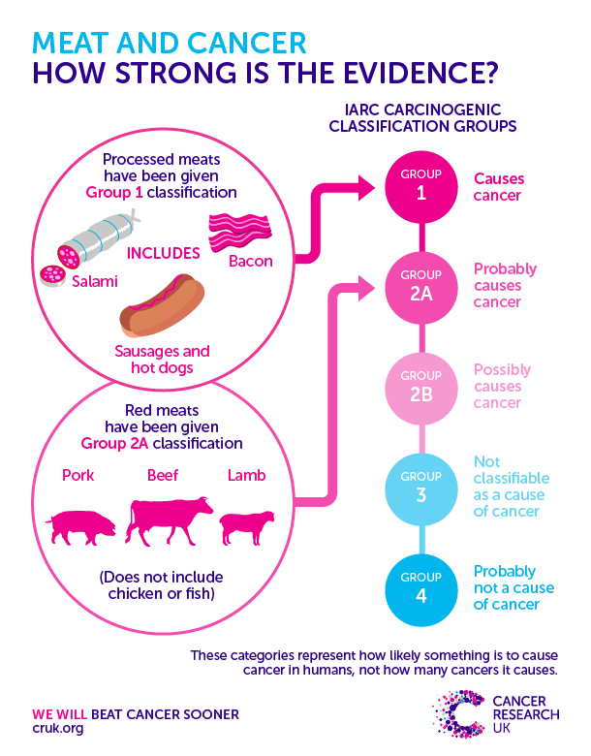
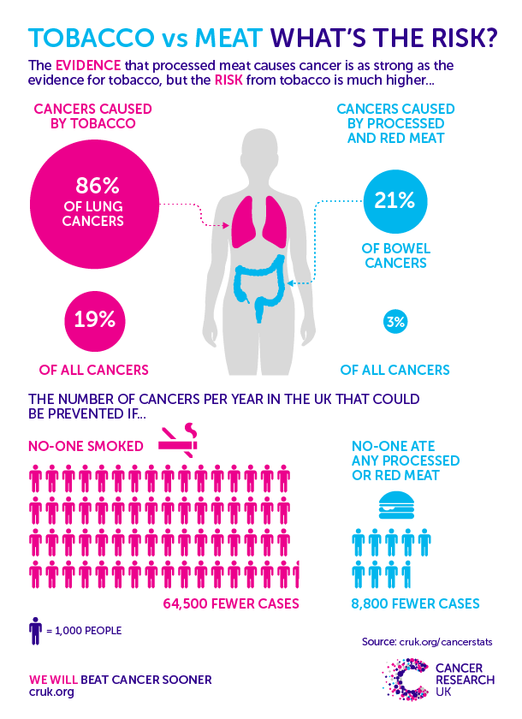
Notes:
http://scienceblog.cancerresearchuk.org/2015/10/26/processed-meat-and-cancer-what-you-need-to-know/

Slide 152
Technologie zpracování potravinových surovin a přípravy stravy
šetrné rizikové
ionizace, ozařování, tepelné zpracování, konzervační aditiva aj.
vaření,
vaření v páře dušení
pečení
smažení
grilování
uzení
sušení
polycyklické aromatické uhlovodíky
heterocyklické aminy
trans isomery mastných kyselin
akrylamid
oxidační deriváty cholesterolu
chlorpropandioly – 3 – MCPD
konečné produkty glykace a lipooxidace
(AGE/ALE)

Slide 153
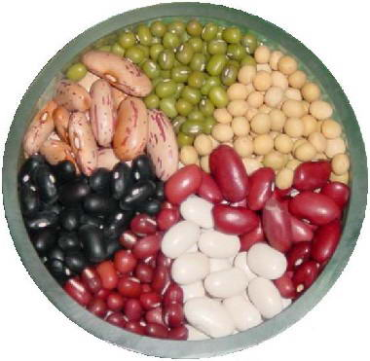
LUŠTĚNINY
vyluštěná, suchá, čistá a tříděná zrna luskoviny (rostliny čeledi bobovité): fazole, čočka, hrách, cizrna, lupina, sója, podzemnice olejná (olejniny)
Meliorační a zúrodňující dopad na půdu - Fixace vzdušného dusíku kořenovou soustavou
symbiotickými bakteriemi

Slide 154
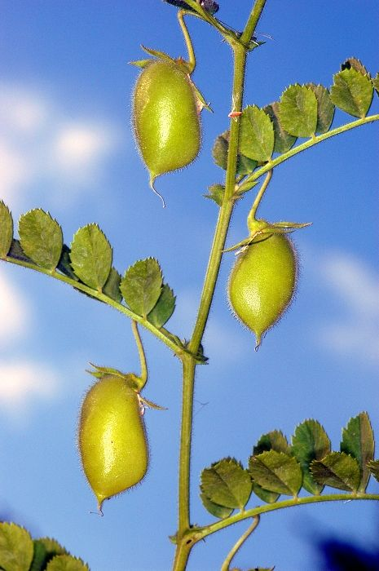
Nejstarší domestikovanou je čočka na Blízkém východě 7 000 let p.n.l.
Spotřeba v ČR mírně nad 2 kg, jižní Evropa 6 kg, Afrika až 50 kg
Ceněny pro obsah bílkovin 20-25 (40) %(deficitní methionin, AK příznivější než u obilovin) a vlákniny
Tuk 1-1,5 %
Cizrna 5-6 %
Sója 20 %
Příznivé složení MK

Slide 155
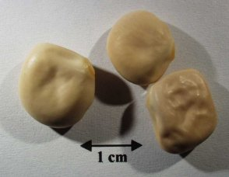
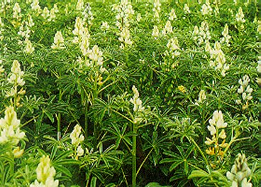
Nutričně aktivní faktory
Antinutriční látky
inhibitory trypsinu a proteáz
Lektiny (hemaglutininy) – v semenech - fazol
inhibitory amyláz
kyselina fytová
taniny
fenoly
Oligosacharidy, vláknina, RŠ-flatulence
alkaloidy - toxické (hořké lupiny – sója severu)

Slide 156
Metody snížení obsahu antinutričních látek v semenech
RFO – raffinose family oligosacharides(rafinóza, stachyóza, verbascóza, ajugóza)- chybění alfa- galaktozidáza
Máčení ve vodě snížení RFO o 10 – 40 % po 15-24 hodinách, slitím vody a vaření v nové vodě
Var ve vodě význam množství vody - po uvaření vylití roztoku
Fermentace – bakterie mléčného kvašení
Nakličování – narůstá enzymatická aktivita za 4 dny snížení RFO o 80-90 %
Šlechtění hledisko pěstitelů sacharidy vliv na růst, antistresový význam pro rostliny

Slide 157
Luštěninami a výrobky z nich se rozumí:
vyluštěná, suchá, čistá a tříděná zrna luskoviny: fazole, čočka, hrách, cizrna, lupina sója(olejnina)
předvařenými luštěninami luštěniny technologicky upravené tak, aby se zkrátila
doba jejich varu,
luštěninami loupanými celá technologicky upravená zrna bez vnější slupky
s oddělenými dělohami
luštěninovou moukou loupané luštěniny mleté na stejnorodý prášek nebo tříděné
podle velikosti částic
luštěninovými vločkami příčně řezaná a mačkaná zrna luštěnin,
vlákninovým luštěninovým koncentrátem stejnorodý prášek získaný mletím
a proséváním luštěnin a vnějších slupek luštěnin
sójovým výrobkem potravina vyrobená z tepelně zpracované sóji, sójové mouky
nebo texturované sójové bílkoviny,
sójový nápoj,
zakysaný sójový výrobek,
tofu – sójový výrobek vyrobený ze sójové bílkoviny oddělené srážením,
tempeh - sójový výrobek vyrobený z tepelně upravené fermentované sóji.

Slide 158
Suché skořápkové plody

Slide 164
Složení
30 g / den – 162-211 kcal

Slide 165
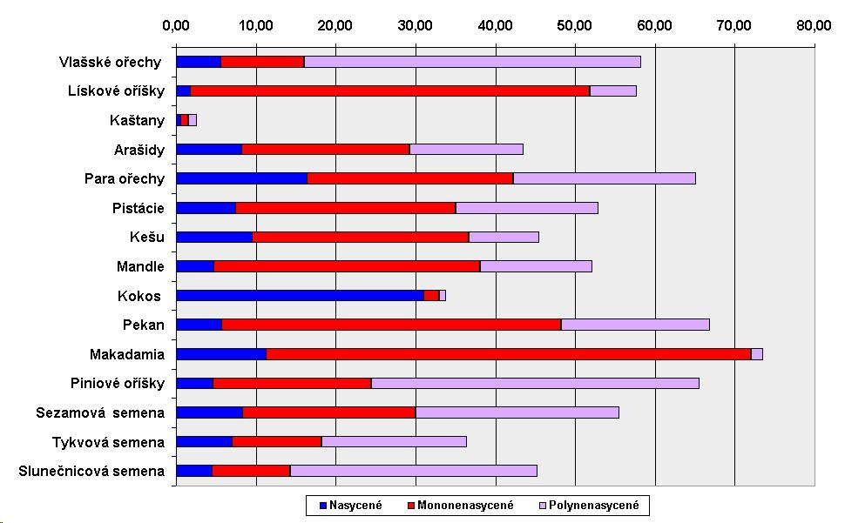
Ořechy a semena - mastné kyseliny
Prof. Ing. Karel Kopec, DrSc.

Slide 166
Poměr nasycených MK k nenasyceným MK v jednotlivých suchých skořápkových plodech
Druh ořechu NMK:NNMK
kešu 1:4
kokos 10:1
lískové oříšky 1:31
makadamy 1:6
mandle 1:10
para ořechy 1:3
pekany 1:10
piniové ořišky 1:13
pistácie 1:6
vlašské ořechy 1:10

Slide 168
Obsah esenciálních MK v suchých skořápkových plodech ( g/100 tuku)
k. linolová k. α-linolenová
kešu 7,185 0,220
kokos 0,564 neuvedeno
lískové oříšky 6,843 0,139
makadamy 1,240 neuvedeno
mandle 11,096 0,293
para ořechy 24,500 0,092
pekany 20,629 0,986
piniové ořišky 20,689 0,654
pistácie 12,190 0,301
vlašské ořechy 36,141 6,572

Slide 172
Obsah minerálních látek

Slide 173
Zdravotní tvrzení vlašské ořechy
Zlepšení endotel-dependentní vazodilatace za podmínky 30 g denně
v rámci vyvážené stravy

Slide 174
Sůl
Bazální potřeba 0,5 g NaCl
Průměr 12 g – 22 g
Doporučení 5 -6 g
Na g x 2,54 = Na Cl g ; 1 g NaCl = 0,4 g Na
Obohacování soli jodem - jodid nahrazen jodičnanem, florem
Maso před opékáním nesolit – při vysoké teplotě vzniká ze soli a tuku 3-monochlorpropadiol

Slide 175
Potraviny lze podle obsahu Na dělit na :
*potraviny s velmi nízkým obsahem sodíku
(40 mg Na/100 g potraviny):
ovoce, čerstvá zelenina, většina tuků, cukr, cukrovinky, některé mléčné výrobky
*potraviny s nízkým obsahem Na (40–120):
čerstvé maso, ryby, drůbež, mléko a mléčné výrobky
*potraviny s vysokým obsahem (120–400):
chléb, pečivo, nakládaná zelenina
*potraviny s velmi vysokým obsahem (nad 400 mg):
uzené masné výrobky, tvrdé a tavené sýry, sušené polévky, slané snacky
minerální vody – zdroj v celkovém příjmu Na
(5–60mg/100ml)

Slide 176
Snížení příjmu soli, náhražky soli
* snížení obsahu soli v průmyslově vyráběných potravinách
* snížení obsahu přídatných látek aditiva s obsahem Na
( konzervanty, emulgátory, látky chuťové
a povzbuzující, zahušťovadla, nosiče, rozpouštědla, l. protispekavé)
* sníženým používáním soli při kulinární přípravě
a konzumaci pokrmů( koření, cibule, hydrolyzáty
bílkovin)
* částečnou nebo úplnou náhradou chloridu sodného
jinými látkami slané chuti bez obsahu Na chlorid draselný
(hořká chuť – dietní soli), bylinky

Slide 177
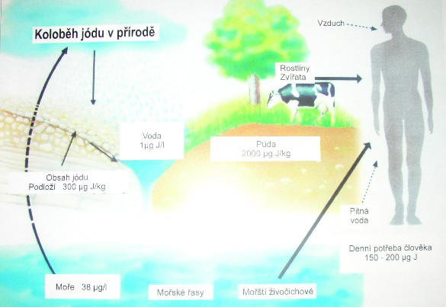
Krmné směsi + suplementa

Slide 178
Obsah jódu v solích s jódem r.2002
r. 1995 - Ø 15 mg/kg
Ø 25 mg/kg
 | Výrobce | Druh, balení | Ø (mg/kg)
Lagris, a.s. ,Dolní Lhota | Polsko | 1kg | 25
Solné mlýny, a.s. Olomouc | ČR | jemně mletá kamenná 1kg | 24,5
 |  | mořská 0,5 kg | 24
 |  | vakuovaná s fluorem 1kg | 23,6
EQUUS spol. s.r.o. Č. Těšín | Polsko | vakuovaná 1 kg | 28,5
Kali + Salz spol. s.r.o. Praha 4 | Německo | vakuovaná 50 kg | 25,5
Delvita a.s. | Německo | alpská 0,5 kg | 26,5
Solsan, a.s. Praha 8 | Německo | alpská 0,5 kg | 22,5
 |  | vakuovaná 0,5 kg | 24
 |  | SEL mořská 0,5 kg | 22,5
 |  | solivarská 50 kg | 27
CELKEM |  |  | 24,9

Slide 179


Slide 180
Obsah jódu
sůl s jódem
r. 1995 - Ø 15 mg/kg r.2002 Ø 25 mg/kg r. 2004 Ø 31 mg/kg
mléko v distribuční síti
r.1997 - Ø 140 µg/l Ø 30 µg/100 ml Ø 46 µg/100 ml
masné výrobky 42 µg/100 g 25 (měkké)- 40 (trvan.) µg/100 g
chléb 31 µg/100 g 47 µg /100 g
pečivo 30 µg/100 g 77 µg/100g
Použití soli s jódem při výrobě
pekařských výrobků r. 1999 - 55 % r. 2002 81 % výrobců
masných výrobků 75 % 84 % výrobců

Slide 181
Hodnocení zásobení jódem podle jodurie
Hodnocení přívod jodu dle jodurie a kriterií WHO/UNICEF/ICCIDD
Jodurie Stupeň deficitu | <20 µg/l III | 20-49 µg/l II | 50-99 µg/l I | 100-199 µg/l 0 | 200-299 µg/l | >300 µg/l
Klasifikace přívodu jodu Hodnocení přívodu jodu | nedostatečný | nedostatečný | nedostatečný | adekvátní | více než adekvátní | nadměrný
 | vážný nedostatek riziko kretenismu | střední nedostatek | malý nedostatek | optimální | riziko hypertyreoidizmu | riziko škodlivého efektu jódu

Slide 182
Jód v mléce
Hlavním a význačným zdrojem jódu ve stravě je mléko a mléčné výrobky
Průměrný obsah jódu z let 1998-2009 byl 265 ug/l
Rok 2007 vzorky 24 míst - velké rozdíly 135 - 509 ug/l
Rok 2009 180 - 455 ug/l, jiné údaje 0,08 - 1mg/kg
Jód je doplňkovou látkou v krmivech
Vliv případných dezinfekčních prostředků obsahujících jód se neprokázal
Optimální přívod jódu je 150 ug
Nadbytek jódu je nežádoucí především u dětí– poruchy štítné žlázy
Při denní spotřebě 0,5 l mléka přívod 40 – 500 ug jódu

Slide 183
Cukry
Intrinsic a extrinsic cukry
Intrinsic cukry – součást buněčné struktury potravin
sacharidy ovoce, zeleniny a obilovin – podporují žvýkání
Extrinsic cukry – mléčný cukry v mléce a mléčných výrobcích
- non-milk extrinsic cukry (NME) –
med, ovocné šťávy, přidané cukry do potravin –
průmyslově nebo přípravě pokrmů
slazené nápoje, pekárenské a cukrářské výrobky – keksy, sušenky, koláče

Slide 184

Sugar
Intrinsic sugars
  from intact fruits & vegetables
Added sugars-přidané
  the term “added sugars”or “extrinsic” sugars” refers to sucrose, fructose, glucose, starch hydrolysates (glucose syrup, high-fructose syrup) and other isolated sugar preparations used as such or added during food & beverages preparation and manufacturing.
Free sugars-volné
  added sugars + concentrated sugars (i.e. from honey, syrups, and juices)

Slide 185
Přirozená sladidla
Sladidla (steviosid)
Stevia rebaudiana-potravina nového typu
Bylo zjištěno, že žvýkačka oslazená xylitolem snižuje množství zubního plaku. Velké množství zubního plaku představuje rizikový faktor při tvorbě zubního kazu u dětí

Slide 186

Čokoláda
Čokoláda musí splňovat požadavky na jakost podle zákona č.110/1997 Sb. o potravinách např.
hořká čokoláda – 35% kakaové sušiny
mléčná čokoláda - 25% kakaové sušiny
Pokud se název „čokoláda“ (hořká čokoláda) doplní označením „poleva“, musí výrobek obsahovat nejméně 35% celkové kakaové sušiny, nejméně 31% kakaového másla a nejméně 2,5% tukuprosté sušiny.

Slide 187
OPTIMÁLNÍ PŘÍVOD
Tuky → max. 30% celkové en. potřeby 2/3 tuk rostlinného původu (polyenové m.k.)
1/3 tuk živočišného původu (saturované m.k)
1 NMK : 1,4 MMK : 0,6 PMK
n - 6 PUFA : n – 3 PUFA 5-8 % : 1-2%
Trans MK 1-2%

Slide 188

Nasycené mastné kyselinyZdroj: máslo, hovězí tuk, sádlo, maso, mléko a mléčné výrobky, kokosový, palmový a palmojádrový tuk Doporučované množství: 20 g
Mononenasycené mastné kyselinyZdroj: olivy, řepka olejka a oleje z nich, ořechy** – pistácie, mandle, ořechy lískové, kešu, dále arašídy, avokádo Doporučované množství: 28 g
Polynenasycené mastné kyselinyZdroj: vlašské ořechy, sója, lněné, slunečnicové a sezamové semínko** a oleje z nich, losos, makrela, sleď (tj. především tučné ryby a mořští živočichové)
Doporučované množství: 12 g *

Slide 189
SLOŽENÍ TUKU NEBO OLEJE

Slide 190
Poměr mastných kyselin v olejích
 | slunečnicový olej | slunečnicový „high oleic“ olej | sójový olej | řepkový olej | olivový olej
Nenasycené mastné kyseliny
olejová | 24 % | 83 % | 21 % | 58 % | 72 %
linolová | 63 % | 8 % | 56 % | 21 % | 10 %
alfa-linolenová | 0,3 % | 0,1 % | 8 % | 10 % | 1 %
Nasycené mastné kyseliny celkem | 12 % | 8 % | 15 % | 10 % | 17 %

Slide 191
Složení rostlinných olejů
olej řepkový 3:1 (nízkoerukový)
olej sójový 5:1
olej olivový brání peroxidaci , stálý – 80 % k. olejové, neutrální z hlediska cholesterolu, snižuje celkový cholesterol a LDL-C pokud nahradí nasycené mastné kyseliny
olej slunečnicový výroba margarinů – kyselina linolová, ne na smažení

Slide 192
Tuky
Denní přívod tuků do 30 % celkové energetické dávky
rizikové nutriční substance – tuky živočišného
původu, kokosový tuk, palmový olej a palmojádrový olej
saturované nasycené mastné kyseliny zvyšují
hladinu cholesterolu ( LDL-C)
* kyselina laurová kokosový tuk
*kyselina myristová kokosový tuk, máslo, oleje tropických rostlin
*kyselina palmitová máslo, sádlo, palmový olej
*kyselina stearová (čokoláda, sádlo, lůj) trombogenní

Slide 193
nenasycené mastné kyseliny – mononenasycené – kyselina olejová neutrální
olivový olej, řepkový olej
polynenasycené skupina n-6 – k. linolová – snižuje hladinu
cholesterolu – slunečnicový olej
skupina n-3 – k. alfa linolenová – řepkový olej, sojový olej, lněný olej
– k. eikosapentaenová
a dokosahexaenová
antitrombotický účinek – rybí oleje
Omega 3 MK (za podmínky 3g denně) - pozitivní
Udržují normální koncentraci triacylglycerolů v krvi
nasycené tuky nahradit polysacharidy, částečně mononenasycenými
a polynenasycenými tuky z rostlinný zdrojů a mořských živočichů
substituce nenasycenými MK snižuje LDL-cholesterol, neovlivňuje HDL-C
komplexními sacharidy snižuje LDL-C i HDL-C

Slide 194
margaríny – nevýhoda – ztužování rostlinných tuků
přesmyku dvojných vazeb z polohy cis na trans
trans MK – vyšší hodnoty cholesterolu (LDL-C),
nižší hodnoty HDL cholesterolu
EPA a DHA – 200mg
trans MK méně než 1 %
Cholesterol ve stravě má poměrně malý účinek na zvýšení
LDL-C
Fytosteroly – steroly a stanoly, sitosteroly
(Flora pro.activ,mléko, kysané mléčné výrobky)
20–25 g/den (1,6–2 g) – snížení celkového cholesterolu
o 10 %
Bylo zjištěno, že rostlinné steroly snižují hladinu cholesterolu v krvi. Vysoká hladina cholesterolu je rizikovým faktorem pro vznik ischemické choroby srdeční

Slide 195
Plant sterols/stanols – HEALTH CLAIMS
following wording reflects the scientific evidence: “Plant sterols/stanols help to maintain normal blood cholesterol levels”.
Plant sterols improve blood cholesterol levels
Daily phytosterols intake helps achieve acceptable LDL-cholesterol levels
In order to bear the claim, a food should provide at least 0.8 g per day of plant sterols/stanols in one or more servings. These amounts can be reasonably achieved in the context of a balanced diet. The target population is adults.
Food products containing plant sterols and/or plant stanols may not be nutritionally appropriate for pregnant and breastfeeding women, and for children under the age of five years.

Slide 196
Vývoj obsahu TMK % v margarinu Hera
1990 36,8
1993 29,2
1999 0,3
2002 0,2
2007 0,4
2011 0,4

Slide 197

Nejsou „trans“ jako „trans“
Mozaffarian D et al:
Trans-palmitoleic acid, metabolic risk factors, and new-onset diabetes in U.S. adults: a cohort study.
Ann Intern Med 2010
Bendsen NT et al:
Consumption of industrial and ruminant trans fatty acids and risk of coronary heart disease : a systematic reviews and meta-analysis of cohort studies. European journal of clinical nutrition 2011
Dugan MER et al:
Review:Trans –forming beef to provide healthier fatty acid profiles. Can J Anim Science 2011

Slide 198
Máslo
Máslo – mléčný výrobek obsahující výhradně mléčný tuk
Čerstvé máslo – máslo do 20 dnů od data výroby
Stolní máslo – máslo skladované nejdéle 24 měsíců od data výroby při teplotách – 18° C a nižších
Pomazánkové máslo – mléčný výrobek ze zakysané smetany obohacené sušeným mlékem nebo sušeným podmáslím, obsahující nejméně 31 % mléčného tuku a nejméně 42% sušiny

Slide 199

Nápoje

Slide 200
Průměrná vodní bilance při normální teplotě
Příjem vody/den Výdej vody /den
Nápoje 1200 - 1500 ml Moč 1400 ml
Voda obsažená Stolice 100 ml
v potravinách 800 - 1000 ml
Tvorba vody při Vydechovaný vzduch 350 ml
metabolismu 300 - 400 ml Vypařování kůži+pocení 450 ml
Celkem 2300 - 2900 ml 2300 ml

Slide 201
Potřeba vody v ml / kg tělesné hmotnosti
Kojenci 110
Děti do 10 let 40
Dospělí 30 - 35

Slide 202
Procento vody v různých potravinách
Hlávkový salát 96
Mléko 87
Pomeranč 86
Brambory 80
Kuře 63
Hovězí maso 47
Chléb 36
Máslo 20
Cukr 0,5

Slide 203
Vody vyhláška z roku 2004
Přírodní minerální vody
slabě mineralizované - 50-500mg/l
středně 500mg - 1500 mg/l
a silně 1500mg/l - 5g/l
Dobrá voda, Valvert, Evian, Ondrášovka. Mattoni, Magnesia Hanacká přírodní, Poděbradka,Korunní
Kojenecké vody – podzemní zdroje-Baby welness Horský pramen
Pramenité vody ( dříve stolní)
Bonaqua,Aquila, Rajec, Fromin,Toma
Pitná voda nemusí pocházet z podzemního zdroje, kvalita pitné vody Spar, Tesco, Aqua
Ostatní vody – léčivé minerální vody – ne potraviny - léčebné využití - Vincentka

Slide 204
Nealkoholické nápoje
Ovocná / zeleninová šťáva, džus - 100% podíl
lisovaná šťáva nebo koncentrát – nejvíce falšování
Nektary- nejméně 50 % ovocné složky – kyselost nízká nebo vysoká( banán -brusinky) + kyseliny cukr a voda
Ovocný /zeleninový nápoj méně než 25 %
Limonáda (CO2)
Sirup – nápojový koncentrát více než 50 % přírodních sladidel
Energetické nápoje – limonády s vysokým obsahem cukru obohacené o povzbuzující a jiné fyziologicky působící složky ( kofein, chinin, taurin, L-karnitin, vitaminy….) – tvrzení problematická, nepřehánět konzumaci

Slide 205
Zásady pitného režimu:
Základ pitného režimu tvoří neenergetické nápoje – voda z veřejného vodovodu, případně balené vody s mineralizaci 150-500 mg/l. Tekutiny lze doplnit dle potřeby vodou více mineralizovanou či jiným druhem nápoje.
Nápoje s vysokým obsahem sacharidů obsahují zbytečně vysoké množství energie. Většina slazených nápojů obsahuje i vyšší množství přídatných látek, jejichž příjem není žádoucí.
Nekonzumovat často nápoje s vyšším obsahem oxidu uhličitého.
Při nákupu balených vod je důležité sledovat obsah minerálních látek, především celkovou mineralizaci. Měla by být sledováno i skladování balené vody – ne na slunci a při vyšších teplotách.
Pít v průběhu celého dne, předcházet pocitu žízně – pocit žízně, je již indikátorem vzniklé dehydratace. Ztráta více než 5 % hmotnosti těla snižuje výkon o 30 %.
Ideální teplota nápoje se má pohybovat kolem 16 °C (min. 10 °C), nebo i vyšší. Teploty nižší pocit žízně následně rovněž zvyšují tím, že vedou k překrvení sliznice hltanu.

Slide 206
Spotřeba nápojů v USA
28 % slazené nápoje
14 % alkohol
13 % káva, čaj
11 % balená voda
11 % mléko
5 % ovocné nápoje
2 % nápoje pro sportovce
15 % jiné – voda z kohoutku, zeleninové šťávy…

Slide 207
Biopotraviny (organic food)
Biopotravina je produktem ekologického zemědělství ve smyslu tomu určeným zákonům – bez účasti hnojiv min. původu hormonů, pesticidů a geneticky změněných organismů.
Biopotraviny mohou obsahovat přídatné látky ( povolené)

Slide 208
Vybrané mýty o biopotravinách
Biopotraviny jsou zdravější než běžně vyráběné potraviny.
Biopotraviny mají nižší obsah nasycených tuků a cholesterolu.
U bio ovoce a zeleniny je obsah vitaminů a látek vhodných pro náš organismus mnohem vyšší než u běžných potravin.

Slide 209
Nesprávné interpretace pravdivých informací
Bio mléko obsahuje o několik desítek procent více kyseliny linolové a linolenové
(při obsahu 1-5 % těchto kyselin v mléčném tuku a obsahu tuku cca 4 % je toto zvýšení z hlediska výživy zanedbatelné).
Křepelčí vejce obsahují méně cholesterolu než vejce slepičí
(obsah cholesterolu na jednotku hmotnosti je v podstatě stejný, ale hmotnost křepelčích vajec je 6x nižší než vajec slepičích).

Slide 210
Potraviny nového typu
Potraviny nového typu (PNT) jsou potraviny nebo složky, které se dosud ve významné míře nepoužívaly (před 15. 5. 1997) v ES pro lidskou spotřebu
Nařízeni EP a Rady č. 258/97

Slide 211

Před 80 miliony let
Prapředci primátů - drobní (1,5 kg) hmyzožravci, žijící na stromech v pralesích
Dostatek vápníku základních živin, minerálií, kvalitní vývoj kostí a nervové soustavy,
chitin a chitosan: též bioaktivní ochranná a antimikrobní funkce
ALE: hledání potravy energeticky náročné
Poznámka: Dodnes je enzym chitináza je součástí
lidského metabolismu (chitin a chitosan)

Slide 212

Nutriční jakost potravy 1 - hmyz
E
N
T
O
M
O
V
O
R
U
S
Energie MJ/kg | 2,6-6,3
Proteiny (g/kg) | 70-200
Sacharidy (g/kg) | 2-60
Lipidy (g/kg) | 14-80
Ca (mg/kg) | 220-500
Fe (mg/kg) | 20-100
Obsah vitaminů | málo
Ochranné složky | chitin
Notes:
212

Slide 213
Geneticky modifikované organismy (GMO)
Za GMO je považován organismus, s výjimkou člověka, jehož dědičná informace uložená v DNA byla změněna pomocí technik genového inženýrství, tedy jiným způsobem než běžným rozmnožováním a kombinací vloh rodičovského páru.
Geneticky modifikovány mohou být rostliny, zvířata i mikroorganismy
Nejčastěji produkty z GMO rostlinného původu.
Ke komerčnímu pěstování je na území EU povolena pouze GM kukuřice.
Ve světě jsou nejvíce pěstovány GM odrůdy sóji, kukuřice, bavlníku a řepky, rýže, cukrovka, brambory, rajčata,papája a dýně.
Nejčastěji se jedná o plodiny odolné k herbicidům a hmyzím škůdcům.
Geneticky modifikované potraviny jsou takové, které obsahují GMO, sestávají z GMO nebo jsou z GMO vyrobeny.
Hodnocení rizik provádí Evropský úřad pro bezpečnost potravin ve spolupráci s členskými státy EU.
Dosavadní studie, včetně několikaletého využívání GMO v potravinovém řetězci, neprokázaly negativní účinky schválených GMO na lidské zdraví.

Slide 214
Convenience food
Předpřipravené potraviny
Produkty určené ke kuchyňské přípravě jsou už zčásti připravené (omyté, očištěné či zbavené slupky) a mohou být takto přímo servírovány popř. dále upraveny varem. Sem patří např. oloupané brambory, na malé kousky nakrájená syrová mrkev či naporcované maso. Polotovary jsou plně připraveny ke konzumaci, ke kulinářské dokonalosti potřebují pouze krátký proces (vaření, pečení, smažení): např. předvařené brambory, čerstvé, hotové těsto nebo filet v trojobalu.
Mezi pokrmy hotové a připravené k dalšímu zpracování patří např. celé hluboce zmrazené menu, masové rolády či guláš; tyto pokrmy stačí pouze ohřát, popř. prohřát. Podobně jsou na tom dehydratované pokrmy určené ke krátkému "dovaření": nejznámější je asi bramborová kaše v prášku. Ještě méně intervence kuchaře si vyžádají pokrmy připravené k přímé konzumaci, kterým stačí pouze správné zacházení. Sem patří např. pudinky, naporcované sýry či tvarohy, uzeniny v malých baleních či naporcovaná smetana do kávy.

Slide 215
Nutrigenomika
Věda zabývající se úlohou složek výživy v expresi genů
Geneticky podmíněna reakce na změny výživy a jednak citlivost nebo rezistence k přímému ovlivnění genomu výživou
Nutriční genomika studuje vliv potravních faktorů na celkovou funkci a strukturu genomu včetně důsledků vyplývajících z odlišností v genetické výbavě jednotlivců. Zahrnuje nutrigenetiku a nutrigenomiku.
Nutrigenetika se zabývá důsledky odlišností v genomu jednotlivců na odezvu na složky stravy a následně na zdravotní stav.
Nutrigenomika se zabývá vzájemnými vztahy mezi složkami potravy a genomem a z toho vyplývajícími změnami na úrovni exprese genů, struktury a funkcí bílkovin a dalších metabolitů

Slide 216

.
Toto zřejmě není správná cesta
Pyramida podle odborníků a podle reklamy

Slide 217
Způsoby stravování
jezte pestře a rozmanitě
pravidelný příjem potravy 3–5denně v malých porcích
kulinární technologie-vaření, dušení – snižování ztrát
zamezit zvýšenému příjmu toxických produktů – smažení, pečení, grilování
přetlakové hrnce, teflonové a titanové nádobí, mikrovlnné trouby – snížení spotřeby tuku
2 -3 bezmasé – „vegetariánské dny“
naši předkové – lovci a sběrači – vysoký obsah netučného proteinu, tuky polynenasycené převaha n-3 MK a mononenasycené, hojně vlákniny, minerálních látek a prospěšných „ fytochemikálii“- biologicky účinných látek
evolučně naprogramované cykly nadbytek potravy – hladovění a fyzická aktivita s odpočinkem (šetřící geny)
zanechání kouření a výživa

Slide 218


Způsob obživy – hybnou silou evoluce
Jsme to, co jedli naši předkové
Notes:
218

Slide 219

Vývoj člověka je dán způsobem obživy
Homo sapiens by měl respektovat své evoluční založení a zůstat všežravcem.
Homo erectus
Lovec
Zemědělec
Odloučení práce od obstarávání potravy
Pastevec
Homo sapiens

Slide 220

Dnes
Odloučení lidské činnosti od obstarávání potravy
Dělba práce – výroba potravin a směna výrobků
Tržní vztahy - dnes globální
Homo emptus
Člověk nakupující
food shopper

Slide 221
ZÁVĚR
Homo sapiens by měl respektovat své evoluční založení a zůstat všežravcem.
Nutriční prostředí – není v souladu s naším genetickým základem vyvinutým v paleolitu
Je proto nezbytné konzumovat co nejpestřejší stravu, aby se omezili nebo zředilo riziko z nekontrolovaného přívodu potenciálně škodlivých látek do organismu alimentární cestou.
Riziko jednostranné stravy
Adaptivní mechanismy pro přežití, v moderní době relativního blahobytu užitečné
Součást ŽS přiměřená fyzická aktivita

